Slide 1
Insurance Card
Đinh Quang Trung – SE60994 – Team Leader
Nguyễn Hữu Phúc – SE60749
Phùng Quang Minh Trí – SE60746
Nguyễn Chí Kha – 60351
Supervisor:
Mr. Kiều Trọng Khánh
Notes:
Kính thưa hội đồng, quý thầy cô và các bạn. Hôm nay nhóm chúng tôi xin được phép giới thiệu đồ án tốt nghiệp Insurance Card, tên tiếng Việt là Thẻ bảo hiểm. Nhóm chúng tôi bao gồm 4 thành viên… dưới sự hướng dẫn của thầy Kiều Trọng Khánh.

Slide 2
Overview
Problems
Solution
Feature explanation and demo
Contract
Card
Print and check card
Scheduler & notification
Renew contract
Future plan
Notes:
Nhóm chúng tôi xin trình bày các nội dung sau:
Thứ nhất là vấn đề hiện tại của bảo hiểm xe máy
Thứ hai là giải pháp nhóm chúng tôi đưa ra
Tiếp đến là phần giải thích các chức năng và demo
Và cuối cùng là kế hoạch phát triển trong tương lai.
Sau đây anh Nguyễn Hữu Phúc sẽ trình bày về các vấn đề hiện tại của bảo hiểm xe máy

Slide 3
Problems
Notes:
Qua việc khảo sát và nghiên cứu nhóm chúng tôi xin đưa ra những vấn đề còn hạn chế trong việc sử dụng dịch vụ bảo hiểm hiện tại

Slide 4

Problems
1
Insurance customer forget contract expired date.
Notes:
Thứ nhất việc
Khách hàng sữ dụng dịch vụ bảo hiểm thường hay quên ngày hết hạn của bảo hiểm, đây là việc rất khó tránh khỏi. Điều này dẫn tới việc KH sẽ bị mất quyền lợi bảo hiểm khi xảy ra sự cố, đồng thời KH có thể bị CSGT xử phạt hành chính khi tham gia giao thông.

Slide 5
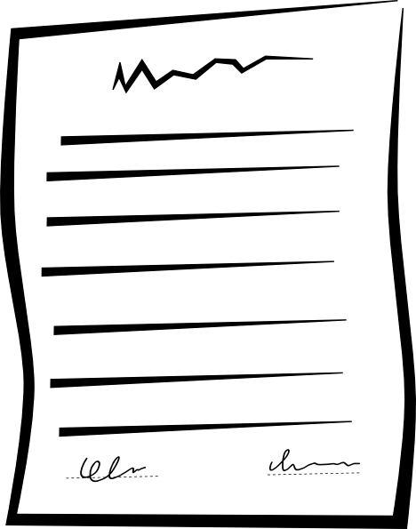

Problems
1
2
Expired
Customer cannot renew expired contract
Notes:
Thứ hai
Khi hợp đồng BH hết hạn thì KH phải trực tiếp đến cty hoặc đại lý để đăng ký bảo hiểm mới, vì hiện tại chưa có cơ chế gia hạn hợp đồng cũ..

Slide 6

Problems
1
2
3
Claim/compensation process is ineffective between customer and insurance company.
Notes:
Thứ ba
Quy trình yêu cầu bồi thường vẫn chưa hiệu quả giữa người sữ dụng dịch vụ bảo hiểm và công ty bảo hiểm
- Chưa hiệu quả như thế nào ??? (nếu bị hỏi)
- Việc giải quyết yêu cầu bồi thường diễn ra trên giấy tờ, cần phải chờ sự xác nhận của cơ quan có thẩm quyền cũng như sự đồng thuận của công ty bảo hiểm!

Slide 7
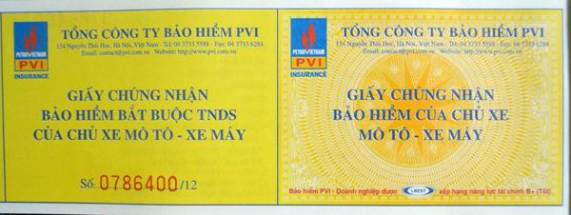
Problems
1
2
3
4
Certificate papers can be easily get damages (wet, burned, teared…) and could be faked.
Notes:
Cuối cùng
Giấy chứng nhận bảo hiểm hiện tại vẫn đang được làm bằng giấy do đó dễ dẫn đến việc bị hư hỏng như (cháy, rách, bị ướt, …) và cũng có thể bị làm giả

Slide 8
Solution
Notes:
Như vậy tôi đã trình bày xong những đề còn hạn chế trong việc sử dụng dịch vụ bảo hiểm hiện tại!
Sau đây tồi xin trình bày giải pháp

Slide 9
2. Solution
MIC System
Notes:
Qua quá trình nghiên cứu và khảo sát nhóm chúng tôi đã xây dựng hệ thống MIC bao gồm :

Slide 10

2. Solution
MIC System
Centre management application
Web application
Notes:
1 hệ thống web dành cho cty bảo hiểm trong việc quản lí thông tin hợp đồng và khách háng có thể truy cập những hợp đồng hiện đang sở hữu

Slide 11
2. Solution
MIC System
Centre management application
Web application
NFC
NFC Card
Deliver to customers as Insurance Certificate Card
Notes:
Thè NFC có chức năng thay thế giấy bảo hiểm hiện tại

Slide 12
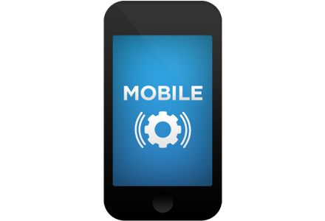
2. Solution
MIC System
Simulator for printing device Assign card to contract
Centre management application
Printer Application
Web application
NFC
NFC Card
Deliver to customers as Insurance Certificate Card
Notes:
1 ứng dụng giả lập thiết bị in thẻ chạy trên «smart phone» dành cho nhân viên dùng để in mã thẻ ứng với hợp đồng

Slide 13
2. Solution
MIC System
Simulator for printing device Assign card to contract
Centre management application
Printer Application
Web application
NFC
Simulator for checking device Check card validation
NFC Card
Checker Application
Deliver to customers as Insurance Certificate Card
Notes:
1 ứng dụng giả lập thiết bị đọc thẻ chạy trên «smart phone» dành cho CSGT để kiểm tra thông tin bảo hiểm cũng như có thể thêm thông tin vi phạm của khách hàng.

Slide 14



2. Solution
1
1
1
Web
Email
Sends notifications to customer when contract is nearly expired or expired.
Notes:
Chúng tôi đã giãi quyết bài toán đầu tiên như sau (khách hàng thường hay quên ngày hết hạn của bảo hiểm)
Hệ thống sẽ gởi những thông báo cho khách hàng qua email hay trực tiếp trên website khi hợp đồng đã gần hết hạn hay đã hết hạn!

Slide 15


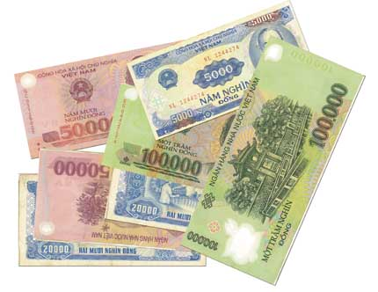
2. Solution
1
2
Renew
PayPal payment
Direct payment
Provides mechanism to renew contracts.
Notes:
Bên cạnh đó hệ thống cung cấp cơ chế gia hạn hợp đồng và đưa ra hai cơ chế thanh toán cho KH khi hợp đồng cũ hết hạn
KH có thể thanh toán trực tiếp tại công ty hay
KH có thể thanh toán trực tuyến qua PayPal

Slide 16


2. Solution
1
2
3
Send compensation request
1
Resolve compensation
Customer
Staff
Provides management system for claim/compensation requests from customer
Notes:
Đồng thời hệ thống sẽ cung cấp cơ chế quản lý các yêu cầu bồi thường từ khách hàng :
như là gởi thông báo nhắc nhở cho NV công ty khi có yêu cầu bồi thường mới.
=> Việc này giúp tăng tính tương tác giữa KH và công ty bảo hiểm.

Slide 17
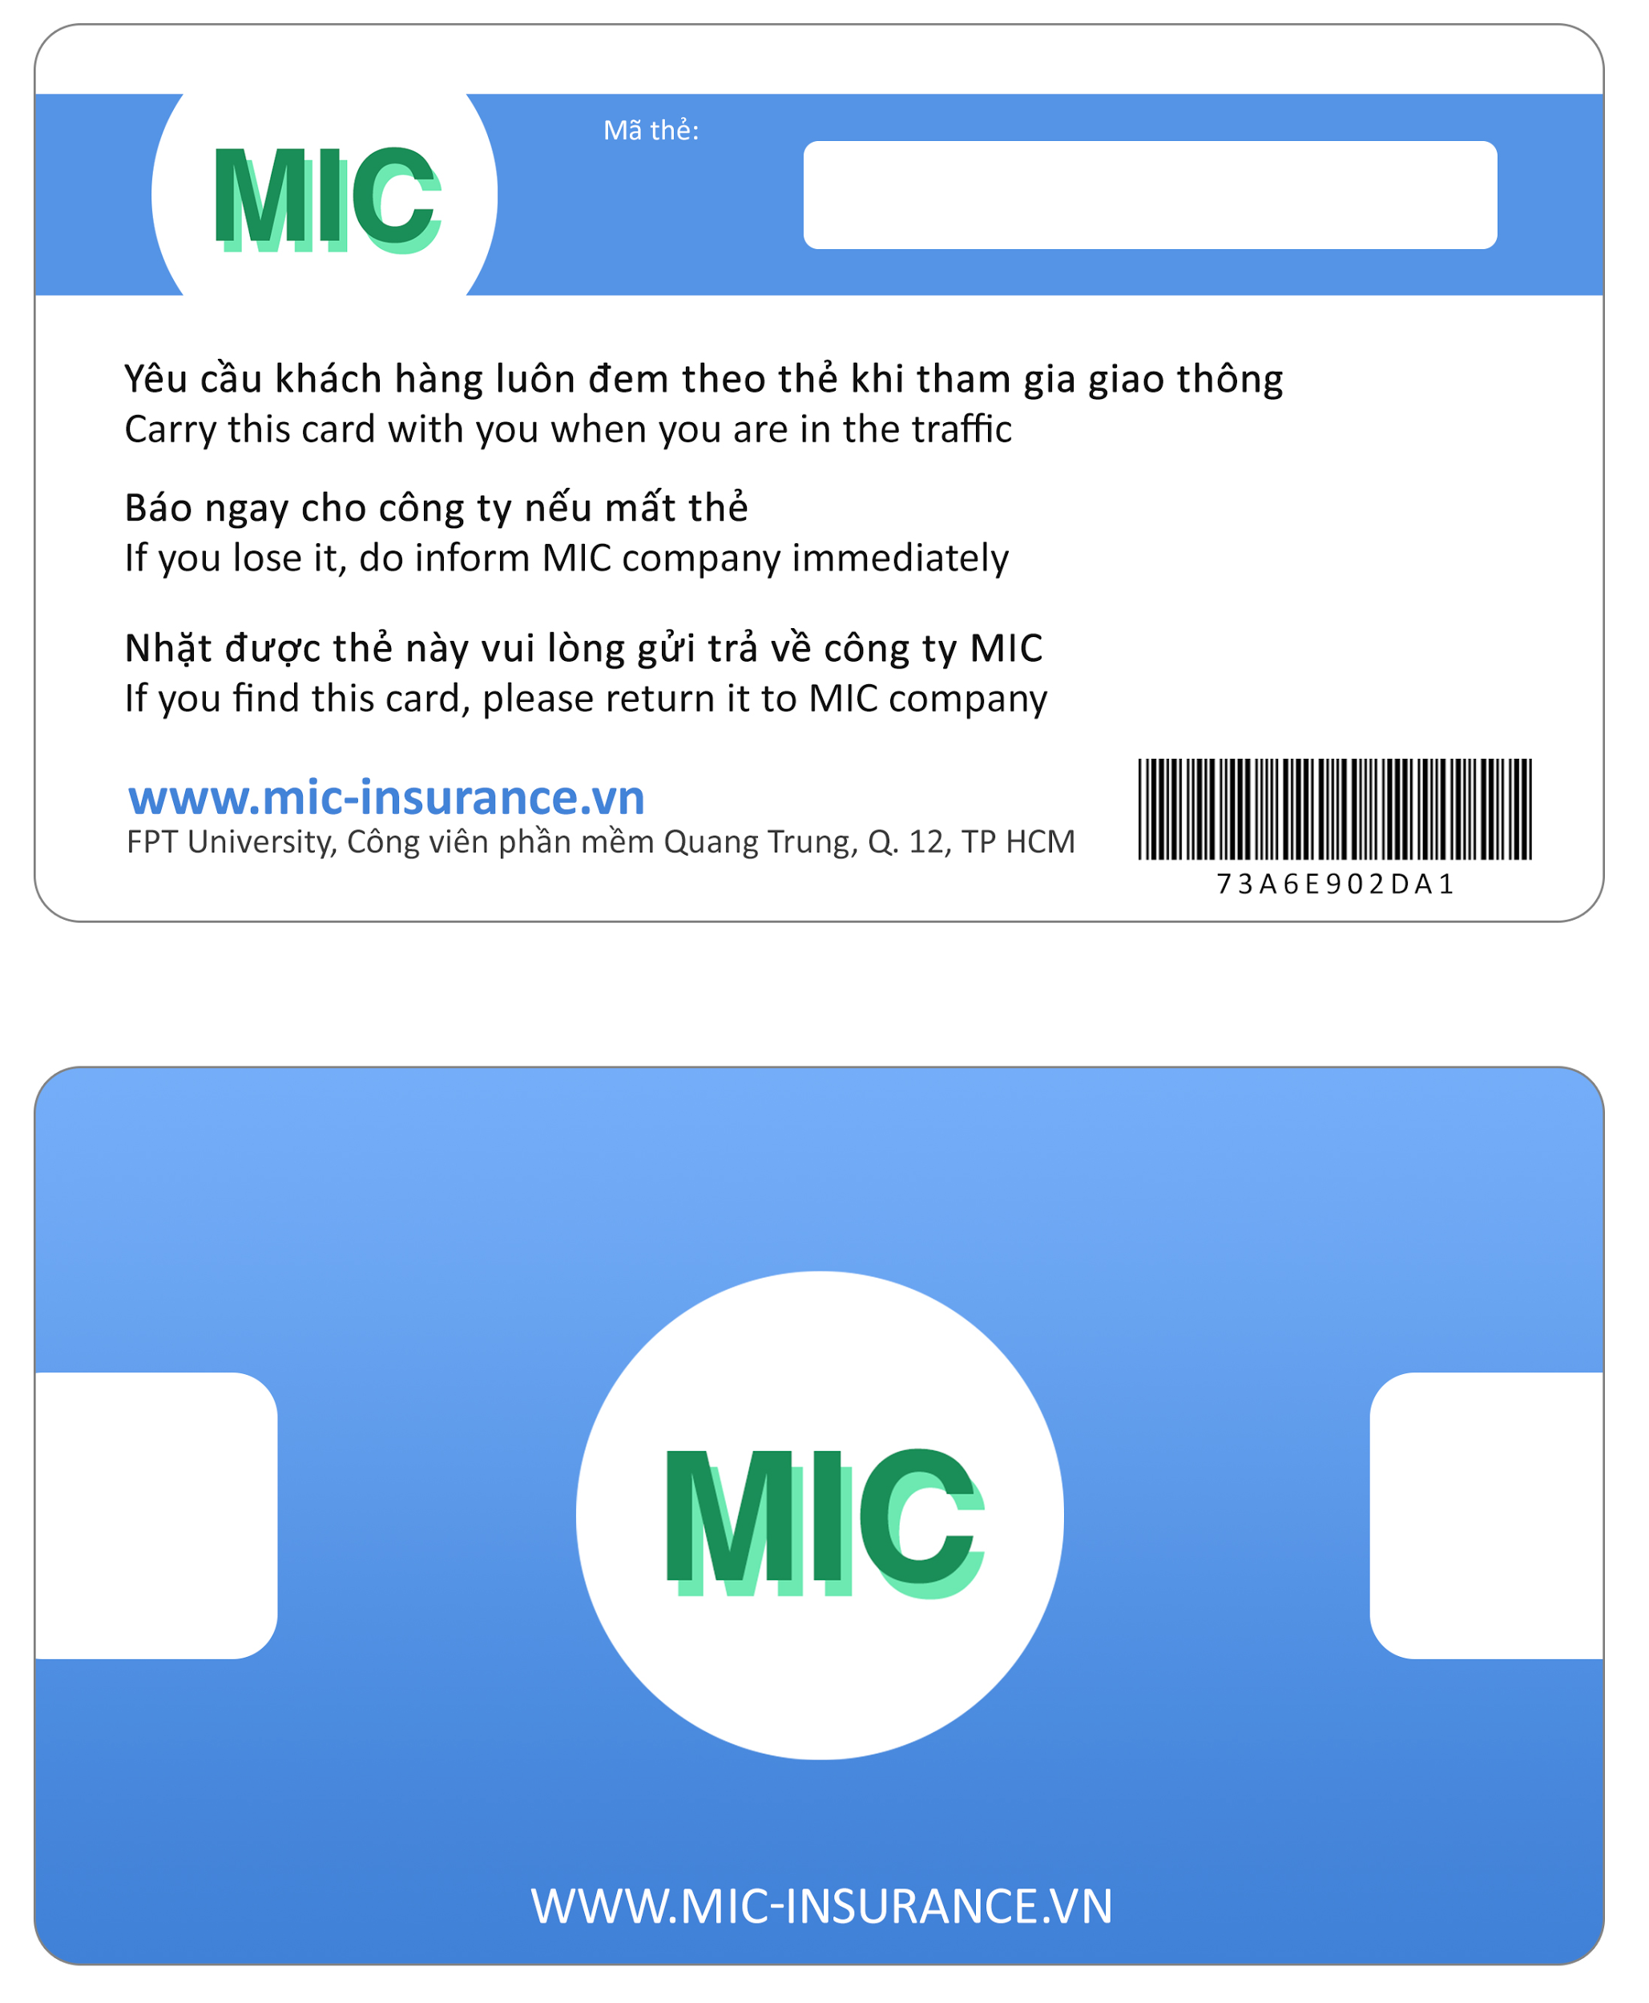
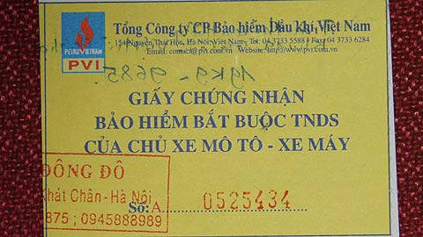
2. Solution
1
2
3
4
Insurance Certificate Paper
NFC Insurance Card
Use NFC card as Insurance Certificate Paper to avoid fake cards, the card is also have better quality and harder to be damaged.
Notes:
Chúng tôi sử dụng thẻ NFC thay thế việc sữ dụng giấy bảo hiểm nhằm tránh việc giả mạo thông tin bên cạnh đó cũng hạn chế việc hư hại khi sữ dụng giấy bảo hiểm. Đồng thời cũng giúp CSGT kiểm tra thông tin thẻ dễ dàng và khách quan hơn.

Slide 18
Contract
Notes:
Như vậy tôi đã trình bày xong những vấn đề của việc sử dụng bảo hiểm hiện tại và đưa ra giải pháp xử lí!
Để tiếp tục tôi xin trình bày về việc quản lý Hợp đồng trong hệ thống!

Slide 19

Contract
Contract
StartDate
ExpiredDate
VehiclePlate
...
Notes:
Dựa trên nền tảng của luật pháp Việt Nam hiện tại, chúng tôi quản lý thông tin hợp đồng trên thực thể Contract với các thông tin giống như trong văn bản luật quy định.

Slide 20
Contract
1
Customer
CustomerName
...
Contract
0..*
StartDate
ExpiredDate
VehiclePlate
...
1
1
1
0..*
0..*
0..*
Punishment
Accident
Compensation
Description
...
Description
...
Description
...
Notes:
Hợp đồng quản lý những thông tin gồm:
thông tin xe,
thông tin khách hàng
các lần vi phạm luật GT
các lần gây ra tai nạn
và các lần bồi thường cho hợp đồng.

Slide 21
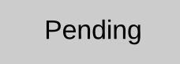
Contract
(Chưa kích hoạt)
Contract is not paid yet or contract start date is not came yet
Notes:
Sau khi xem xét, chúng tôi nhận thấy hợp đồng có thể trải qua những trạng thái khác nhau. Do vậy chúng tôi quản lý HĐ với 6 trạng thái sau:
- Pending: … tức là Chưa kích hoạt, hợp đồng chưa thanh toán hoặc chưa tới ngày có hiệu lực

Slide 22
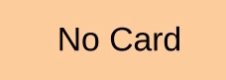
Contract
(Chưa kích hoạt)
Contract is not paid yet or contract start date is not came yet
(Chưa có thẻ)
Contract is paid but no card is assigned yet
Notes:
- No card: … tức là Chưa có thẻ: hợp đồng đã thanh toán nhưng chưa được nhân viên cấp thẻ

Slide 23
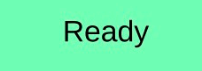
Contract
(Chưa kích hoạt)
Contract is not paid yet or contract start date is not came yet
(Chưa có thẻ)
Contract is paid but no card is assigned yet
(Sẵn sàng)
Contract is ready to use (paid and have card assigned)
Notes:
- Ready: … tức là Sẵn sàng, hợp đổng đã thanh toán và được cấp thẻ, trong thời gian có hiệu lực

Slide 24
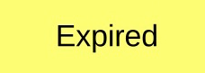
Contract
(Chưa kích hoạt)
Contract is not paid yet or contract start date is not came yet
(Chưa có thẻ)
Contract is paid but no card is assigned yet
(Sẵn sàng)
Contract is ready to use (paid and have card assigned)
(Hết hạn)
Contract expired date is exceed
Notes:
- Expired: …hợp đồng đã hết hạn và không còn hiệu lực.

Slide 25
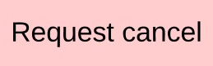
Contract
(Chưa kích hoạt)
Contract is not paid yet or contract start date is not came yet
(Chưa có thẻ)
Contract is paid but no card is assigned yet
(Sẵn sàng)
Contract is ready to use (paid and have card assigned)
(Hết hạn)
Contract expired date is exceed
(Yêu cầu hủy)
Contract is having a cancel request from customer
Notes:
- Request cancel: …hợp đồng đang có yêu cầu hủy từ khách hàng

Slide 26
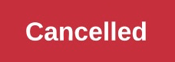
Contract
(Chưa kích hoạt)
Contract is not paid yet or contract start date is not came yet
(Chưa có thẻ)
Contract is paid but no card is assigned yet
(Sẵn sàng)
Contract is ready to use (paid and have card assigned)
(Hết hạn)
Contract expired date is exceed
(Yêu cầu hủy)
Contract is having a cancel request from customer
(Đã hủy)
Contract is cancelled and no longer available
Notes:
- Cancelled: ...hợp đồng đã bị hủy

Slide 27
Contract
Contract
StartDate
ExpiredDate
VehiclePlate
Status
...
Notes:
Để quản lý các trạng thái của hợp đồng, chúng tôi thêm vào thực thể Contract một thuộc tính là Status
Thuộc tính Status sẽ thể hiện sự thay đổi qua nhiều trạng thái khác nhau của hợp đồng.

Slide 28
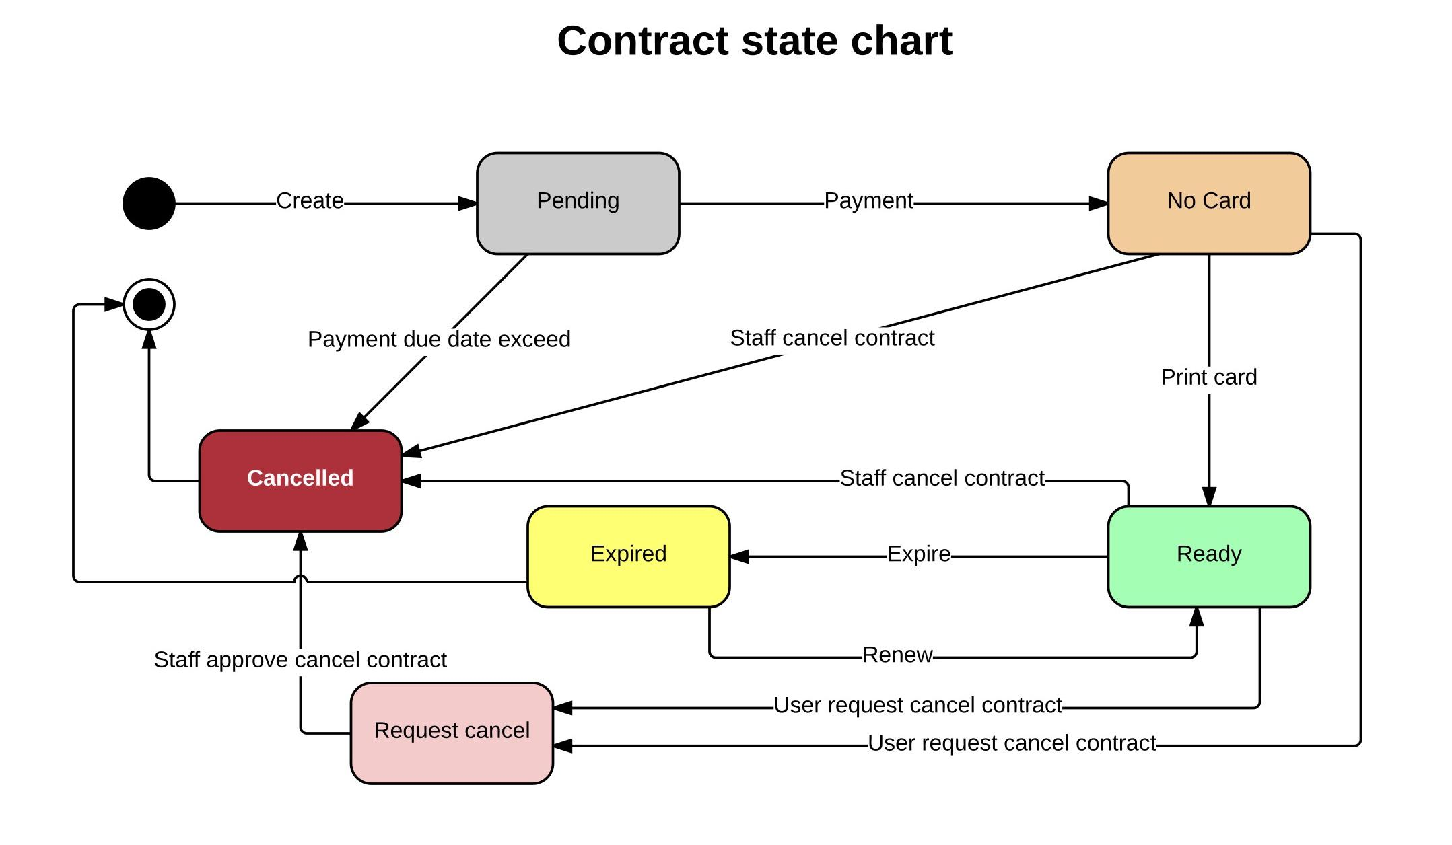
Contract
Notes:
Để thể hiện một cách rõ ràng quá trình thay đổi trạng thái của hợp đồng, tôi xin trình bày bảng sơ đồ trạng thái của hợp đồng
giải thích...

Slide 29
Contract
Notes:
Khi mới được đăng kí trạng thái của hợp đồng lúc này là chưa kích hoạt

Slide 30
Contract
Notes:
Sau đó khách hàng thanh toán phí cho hợp đồng trạng thái hợp đồng sẽ chuyển thành “chưa có thẻ”

Slide 31
Contract
Notes:
Nhân viên tiến hành in thẻ cho hợp đồng, trạng thái hợp đồng chuyển thành “sẵn sàng”

Slide 32
Contract
Notes:
Sau một thời gian hoạt động hợp đồng quá ngày hết hiệu lực sẽ chuyển sang trạng thái “hết hạn”

Slide 33
Contract
Notes:
Tại thời điểm này khách hàng sẽ gia hạn cho hợp đồng
Trạng thái của hợp đồng chuyển thành “sẵn sàng”

Slide 34
Contract
Notes:
Trong quá trình hoạt động, hợp đồng ở những trạng thái “chưa có thẻ” hay “sẵn sàng” có yêu cầu hủy từ khách hàng sẽ chuyển sang trạng thái “yêu cầu hủy”

Slide 35
Contract
Notes:
Nhân viên chấp nhận yêu cầu, hợp đồng sẽ chuyển sang trạng thái “đã hủy”
Đây là trạng thái cuối cùng của hợp đồng trong hệ thống

Slide 36
Contract
Notes:
Ngoài ra trong hệ thống còn có một số sự thay đổi trạng thái khác
Hợp đồng ở trạng thái “chưa kích hoạt” nếu không được thanh toán, quá 7ngày tính từ lúc đăng kí thành công hợp đồng sẽ chuyển sang trạng thái “đã hủy”
Nhân viên có thể trưc tiếp hủy hợp đồng ở những trạng thái “chưa có thẻ” hay “sẵn sàng”
Đây là sơ đồ chuyển đổi trạng thái của hợp đồng đầy đủ trong hệ thống của chúng tôi.

Slide 37
Contract
DEMO 1: Register new contract and check contract status changes
Scenario:
Customer Cao Thanh Minh own a motorbike (Honda Future) and want to register new insurance contract for his bike.

Slide 38
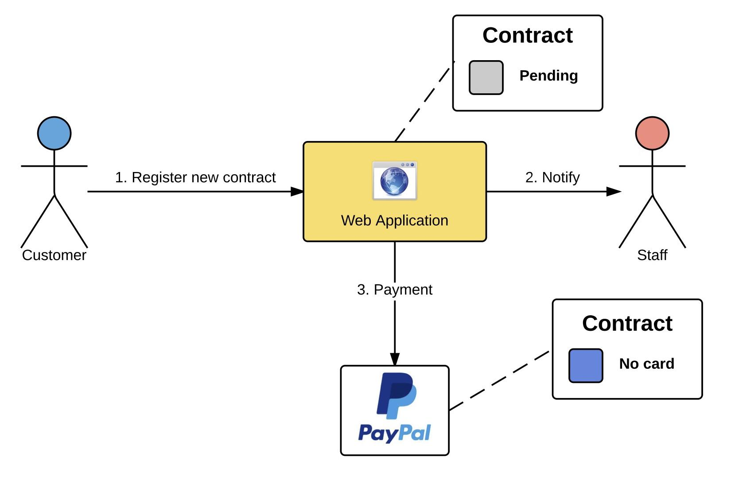
Contract
DEMO 1: Register new contract and check contract status changes
Notes:
Sau đây tôi xin demo quá trình đăng ký hợp đồng mới và kiểm tra sự thay đổi trạng thái của hợp đồng.
Anh Cao Thanh Minh muốn đăng kí một hợp đồng mới.
Anh Minh sẽ vào trang chủ của hệ thống để đăng kí một hợp đồng mới
Demo:
Guest create contract
Staff được notify, check hợp đồng thì thấy status = pending
Guest thanh toán hợp đồng
Customer check status = no card

Slide 39
Contract
DEMO 1: Register new contract and check contract status changes
Notes:
Sau khi anh Minh đã hoàn tất đăng kí
Hệ thống sẽ gởi thông báo cho nhân viên về hợp đồng mới được đăng ký
Trạng thái của hợp đồng lúc này là “Chưa kích hoạt”
Tôi xin chuyển qua giao diện nhân viên để kiểm tra trạng thái của hợp đồng

Slide 40
Contract
DEMO 1: Register new contract and check contract status changes
Notes:
Tiếp theo, anh Minh thực hiện thanh toán cho hợp đồng vừa đăng ký
Lúc này, trạng thái của hợp đồng sẽ là chưa có thẻ
Sau đây, tôi xin được thanh toán cho hợp đồng của anh Minh .

Slide 41
Contract
Notes:
Như vậy là tôi đã demo xong việc đăng ký hợp đồng mới và thực hiện thanh toán trực tuyến qua PayPal
Trạng thái của hợp đồng hiện tại là Chưa có thẻ.

Slide 42
Card
Notes:
Tiếp theo, tôi xin giới thiệu hình thức thẻ bảo hiểm mới

Slide 43
Card
Insurance Certificate Paper
NFC Insurance Card
Notes:
Như đã giới thiệu từ trước, nhóm chúng tôi đưa ra giải pháp sử dụng thẻ NFC để sử dụng làm thẻ chứng nhận bảo hiểm, thay vì dùng giấy như hệ thống vật lý hiện tại

Slide 44
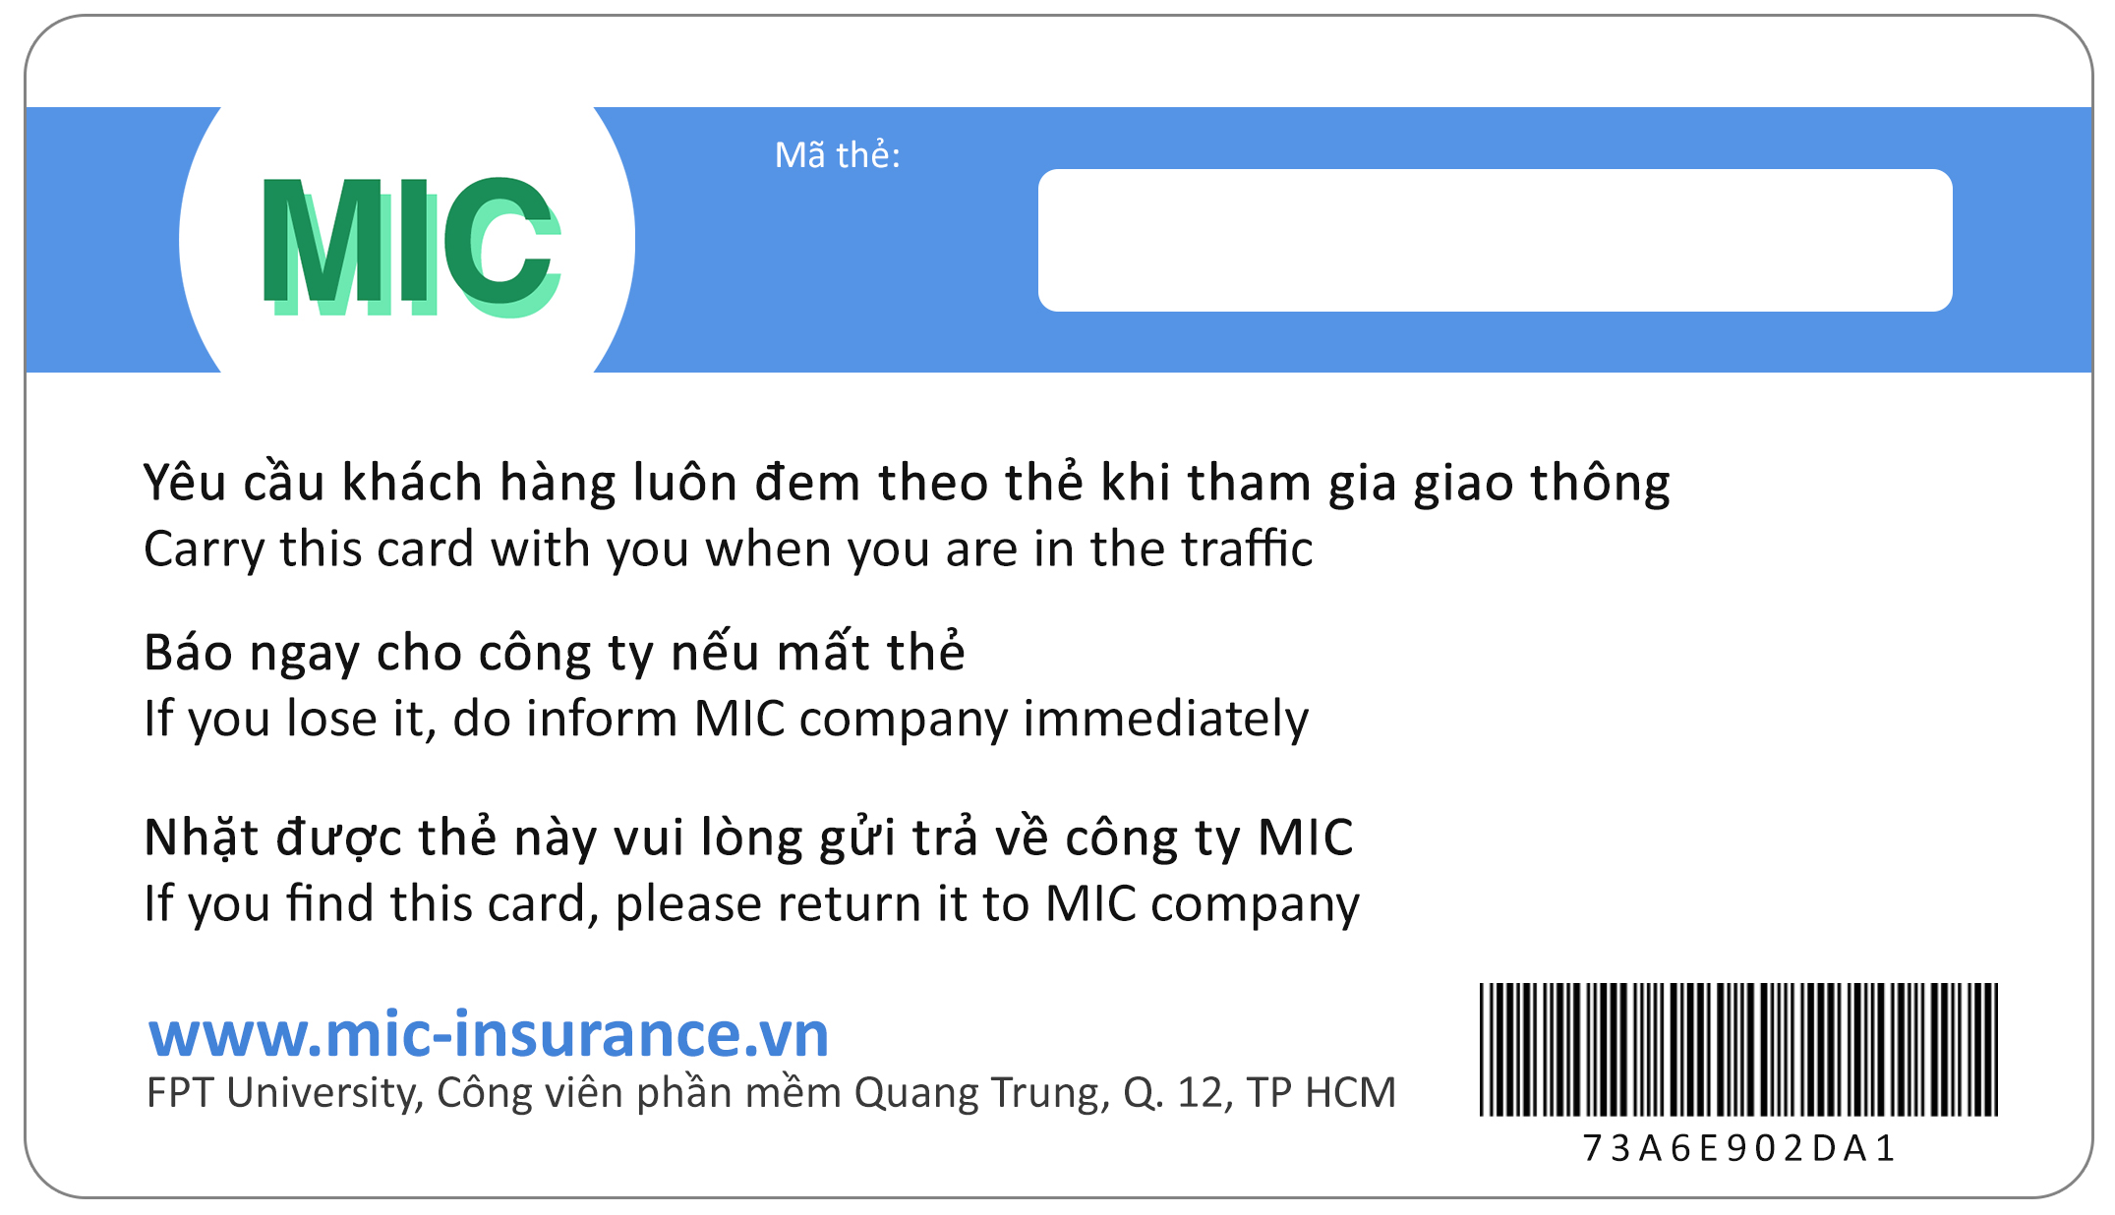
Card
24A3UO8RE64H102
Notes:
Thẻ NFC chứa mã số bảo mật Manufacture ID, mã số này là duy nhất, được gắn cho thẻ lúc sản xuất.
Chúng tôi sử dụng mã số này để phân biệt giữa các thẻ với nhau, đồng thời đảm bảo tính bảo mật trong quá trình kiểm tra tính hợp lệ của thẻ.

Slide 45

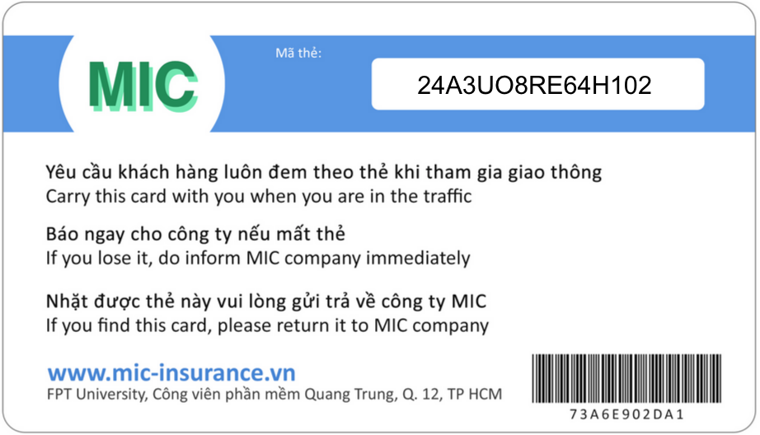

Card
Write data
Read data
Notes:
Để đọc và ghi dữ liệu vào thẻ, chúng tôi sử dụng kỹ thuật đọc ghi dữ liệu trên thẻ NFC sử dụng thiết bị Smartphone chạy hệ điều hành Android.

Slide 46
Card
Card
Manufacture ID
A1B2C
CardID
...
NFC Card
Notes:
Sau đây tôi xin trình bày về cách hoạt động của thẻ trong hệ thống.
Từ thông tin của thẻ NFC, chúng tôi tạo ra thực thể Card gồm Manufacture ID (gọi tắt là CardID) của thẻ

Slide 47
Card
Card
Manufacture ID
A1B2C
CardID
...
0..1
NFC Card
1
Customer
CustomerName
...
Notes:
Thông tin của thẻ được liên kết với khách hàng, thể hiện quan hệ một khách hàng sở hữu một thẻ.

Slide 48
Card
A1B2C
H6381
Old Card
New Card
Customer request new card
Notes:
Chúng tôi nhận thấy, trong quá trình sử dụng, khách hàng có thể làm mất thẻ, hoặc trường hợp thẻ bị hư hỏng, khách hàng sẽ có nhu cầu đổi thẻ mới.
Lúc này công ty bảo hiểm có thể cấp một thẻ khác với ID khác cho khách hàng, và thẻ cũ sẽ bị vô hiệu hóa.

Slide 49
Card
Card
Manufacture ID
A1B2C
CardID
...
0..*
NFC Card
0..1
Customer
CustomerName
...
Each customer can only have 1 active card at a time
Notes:
Vì vậy, chúng tôi sửa quan hệ thành một khách hàng có thể sở hữu nhiều thẻ, tuy nhiên tại một thời điểm chỉ có một thẻ hoạt động mà thôi.

Slide 50



Card
Recycle
A1B2C
A1B2C
H6381
New Card
Old Card
New Card
Assign for other customer
Recycle card
Notes:
Tiếp theo, chúng tôi lại nhận thấy, những thẻ đã bị vô hiệu hóa vì lý do bị mất nếu tìm lại được, hoặc bị hư hỏng mà sửa chữa được, thì những thẻ này có thể được cấp lại cho khách hàng khác để tiết kiệm chi phí.

Slide 51
Card
Each card can only belongs to 1 customer at a time
Card
A1B2C
CardID
...
0..*
NFC Card
0..*
Customer
CustomerName
...
Each customer can only have 1 active card at a time
Notes:
Từ đó, chúng tôi quyết định sửa quan hệ thành một thẻ có thể được sở hữu bởi nhiều khách hàng, tuy nhiên tại một thời điểm thì một thẻ chỉ thuộc về một khách hàng mà thôi.

Slide 52
Card
Each card can only has 1 active card instance at a time
1
0..*
Card
CardInstance
Manufacture ID
A1B2C
CardID
...
ActivatedDate
DeactivatedDate
...
NFC Card
0..*
1
Customer
CustomerName
...
Each customer can only have 1 active card instance at a time
Notes:
Như vậy, quan hệ giữa khách hàng và thẻ là nhiều-nhiều.
Chúng tôi tạo ra một thực thể mới là “CardInstance”, thực thể này thể hiện một lần cấp phát thẻ cho một khách hàng.
Thực thể CardInstance lưu trữ những thông tin bao gồm: thẻ nào thuộc về khách hàng nào, ngày bắt đầu kích hoạt thẻ và ngày bị ngưng kích hoạt.
Ở đây có ràng buộc: tại một thời điểm, một khách hàng chỉ có một CardInstance hoạt động, và mỗi thẻ cũng chỉ có một CardInstance hoạt động.

Slide 53
Card
Each card can only has 1 active card instance at a time
1
0..*
Card
CardInstance
Manufacture ID
A1B2C
CardID
...
ActivatedDate
DeactivatedDate
...
NFC Card
0..*
Contract
StartDate
ExpiredDate
VehiclePlate
...
1
0..*
1
Customer
CustomerName
...
Each customer can only have 1 active card instance at a time
Notes:
Như vậy đây là mối quan hệ mà chúng tôi có được giữa Khách hàng, Thẻ và Hợp đồng.
Tiếp theo tôi xin thể hiện mối quan hệ giữa CardInstance và hợp đồng.

Slide 54

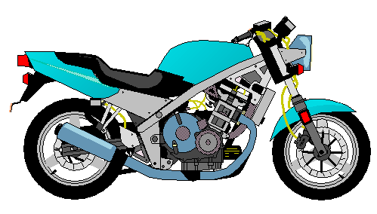

Card
A1B2C
A1B2C
A1B2C
Each contract need a separate card
Notes:
Trên thực tế, một khách hàng có thể cùng lúc sở hữu nhiều xe máy tương đương với nhiều hợp đồng khác nhau.
Lúc này ứng với mỗi hợp đồng, KH cần có một thẻ bảo hiểm riêng cho hợp đồng đó {cần dẫn nguồn luật}.

Slide 55
Card
Each card can only has 1 active card instance at a time
Card instance can only be assigned to a contract which belongs to the owner of the card
1
0..*
Card
CardInstance
Manufacture ID
A1B2C
CardID
...
ActivatedDate
DeactivatedDate
...
0..*
NFC Card
0..*
Each contract can only have 1 active card instance at a time
1
Contract
StartDate
ExpiredDate
VehiclePlate
...
1
0..*
1
Customer
CustomerName
...
Each customer can only have 1 active card instance per contract at a time
Notes:
Để thể hiện thông tin này, chúng tôi thêm một quan hệ giữa CardInstance và Contract với ý nghĩa: khi được cấp phát thì thẻ này được gán cho hợp đồng nào.
Ràng buộc là tại một thời điểm, một hợp đồng chỉ có một CardInstance đang hoạt động.
Ở đây ràng buộc của thực thể Customer được sửa lại thành: một khách hàng cũng chỉ có một CardInstance đang hoạt động trên một hợp đồng.
Như vậy đây là các mối quan hệ giữa Khách hàng, hợp đồng và thẻ trong hệ thống của chúng tôi.
Ví dụ một KH sở hữu hai xe máy thì lúc này KH sẽ có hai hợp đồng và 2 thẻ đang cùng hoạt động tương ứng với hai hợp đồng đó,
Câu hỏi: tại sao không gộp chung vào 1 thẻ? (cho mượn xe thì mỗi người 1 thẻ)
Câu hỏi: tại sao Problem đưa ra là “KH dùng quá nhiều thẻ bất tiện” mà bây giờ lại chia ra mỗi xe 1 thẻ, như vậy problem này có được giải quyết không? (Problem đưa ra là gộp nhiều dịch vụ bảo hiểm vào chung một thẻ. Trường hợp này KH sử dụng một dịch vụ bảo hiểm nhiều lần cho nên tùy vào đặc thù của dịch vụ bảo hiểm mà có được phép dùng chung thẻ hay không. Trường hợp là dịch vụ bảo hiểm xe máy thì không được dùng chung thẻ theo quy định của pháp luật. {cần dẫn nguồn} Tuy nhiên nếu sau này thêm dịch vụ như bảo hiểm sức khỏe thì có thể dùng chung thẻ được.
Câu hỏi: bây giờ muốn dùng chung thẻ cho nhiều xe luôn thì làm sao? (Hệ thống hiện tại không hỗ trợ việc này, tuy nhiên có thể thay đổi rất dễ dàng bằng cách… {bổ sung}).

Slide 56
Print Card
Notes:
Sau đây tôi xin được giải thích về quy trình in thẻ cho hợp đồng bảo hiểm.

Slide 57
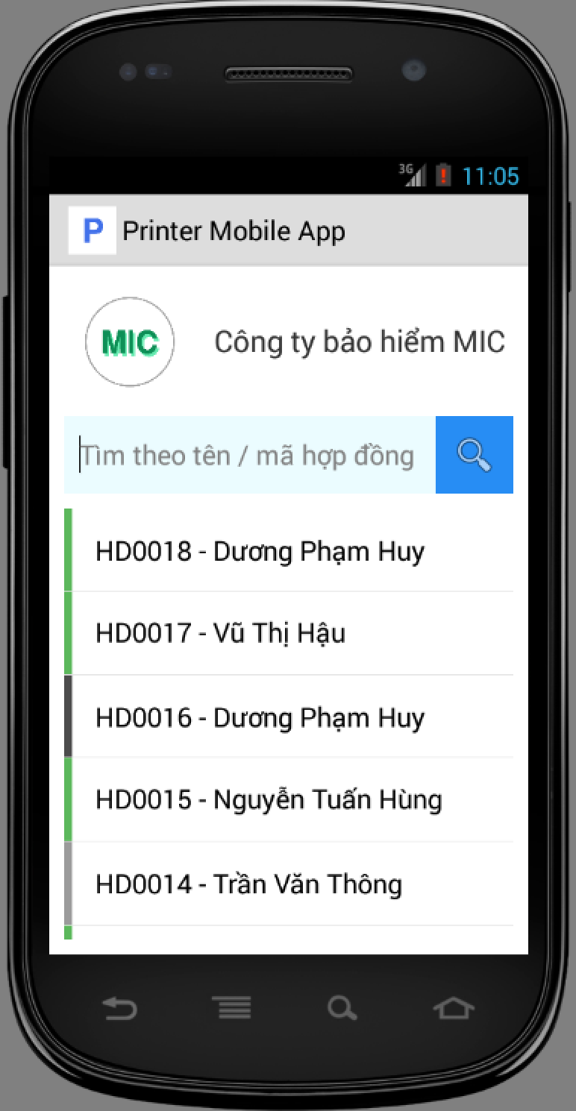
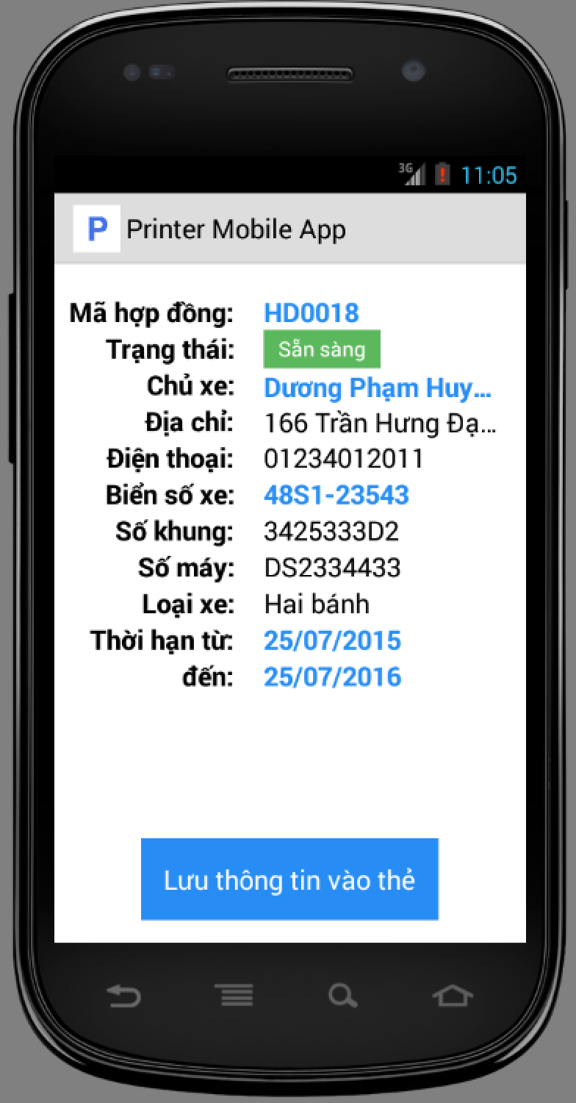
Print Card
Notes:
Tôi xin giới thiệu về ứng dụng in thẻ.
Đây là một ứng dụng nhằm giả lập thiết bị in thẻ trong các công ty bảo hiểm.
Trong môi trường thực tế thì các công ty bảo hiểm sẽ sử dụng thiết bị in thẻ để có thể in và cấp phát thẻ cho KH.

Slide 58
Print Card
Web Application
Customer
Contract
Nguyễn Văn A
HD0123
No card
Notes:
Đầu tiên, khi KH tạo một hợp đồng mới, trong hệ thống của chúng tôi sẽ có 2 thực thể là Customer và Contract tương ứng với thông tin của Khách hàng và hợp đồng.

Slide 59
Print Card
Web Application
Customer
Contract
Nguyễn Văn A
HD0123
No card
Read ID
A1B2C
Printer App
NFC Card
Notes:
Sau đó, để in thẻ cho hợp đồng này, nhân viên sử dụng thiết bị in thẻ để đọc ID của thẻ
Tiếp theo, thiết bị sẽ gửi ID của thẻ này kèm theo thông tin khách hàng và hợp đồng lên hệ thống.

Slide 60
Print Card
Web Application
Customer
Contract
Nguyễn Văn A
HD0123
No card
Read ID
Card
A1B2C
A1B2C
Printer App
NFC Card
Notes:
Tại đây, nếu thẻ này chưa tồn tại, hệ thống sẽ khởi tạo một thực thể Card với thông tin là ID của thẻ vừa được gửi lên..

Slide 61
Print Card
Web Application
Customer
Contract
Nguyễn Văn A
HD0123
Ready
CardInstance
ActivatedDate
DeactivatedDate
Read ID
Card
A1B2C
A1B2C
Printer App
NFC Card
Notes:
Sau đó hệ thống sẽ cấp phát thẻ vừa tạo bằng cách tạo ra thực thể CardInstance.
Thực thể này sẽ được liên kết với thực thể Customer và thực thể Contract để thể hiện cho việc cấp phát cho khách hàng và hợp đồng đó.
Như vậy, việc in thẻ thực chất là cập nhật ID của thẻ vào hệ thống, không có dữ liệu nào được ghi vào thẻ, chúng tôi làm như vậy để đảm bảo tính bảo mật vì các thông tin trên thẻ có thể bị ghi đè hoặc sao chép.

Slide 62
Print Card
DEMO 2: Print card for contract, check contract card information
Scenario:
Staff print card for customer Cao Thanh Minh, contract will have status Ready.
Notes:
-Sau đây tôi giới thiệu kịch bản quá trình in thẻ cho hợp đồng.
-Nhân viên sẽ in thẻ cho khách hàng Cao Thanh Minh, trạng thái của hợp đồng sẽ là “Sẵn sàng”.

Slide 63
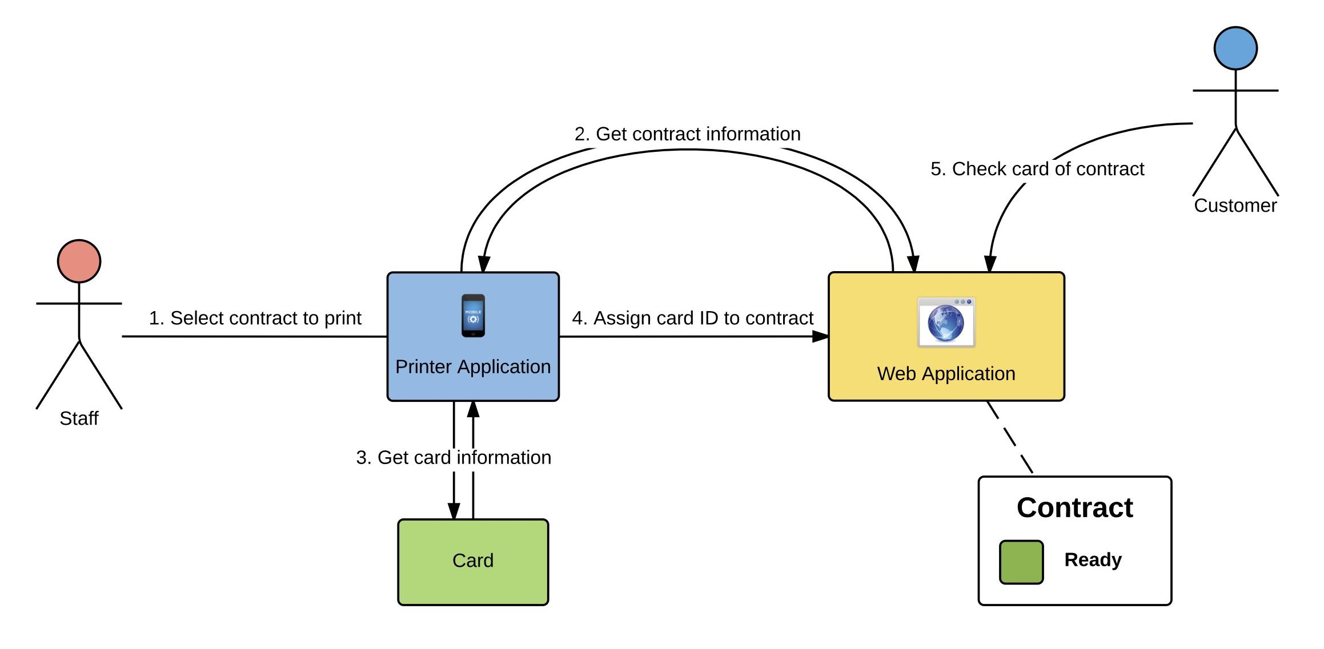
Print Card
DEMO 2: Print card for contract, check contract card information
Contract
Notes:
Để in thẻ cho hợp đồng, nhân viên sẽ sử dụng thiết bị in thẻ.
Thiết bị in thẻ sẽ lấy thông tin của hợp đồng từ hệ thống, lúc này trạng thái của hợp đồng là “Không có thẻ”.

Slide 64
Print Card
DEMO 2: Print card for contract, check contract card information
Contract
Notes:
Tiếp theo, khi áp sát thẻ NFC vào thiết bị, thiết bị sẽ đọc thông tin của thẻ

Slide 65
Print Card
DEMO 2: Print card for contract, check contract card information
Contract
Notes:
Khi có đầy đủ thông tin hợp đồng và thẻ, ứng dụng sẽ gắn mã thẻ vào hợp đồng.
Trạng thái của hợp đồng sẽ chuyển thành “Sẵn sàng”.

Slide 66
Print Card
DEMO 2: Print card for contract, check contract card information
Contract
Notes:
Cuối cùng, khách hàng kiểm tra thông tin thẻ đã được gắn với hợp đồng.
Như vậy, đây là mô hình đầy đủ, tiếp theo, tôi xin được demo quá trình in thẻ cho hợp đồng.
Tôi xin phép chuyển sang ứng dụng in thẻ để thực hiện in thẻ cho hợp đồng vừa mới đăng ký.
Đây là giao diện chính của ứng dụng in thẻ, ở đây có một danh sách các hợp đồng có trong hệ thống, ứng dụng sẽ ưu tiên những hợp đồng chưa có thẻ lên đầu để thuận tiện cho nhân viên in thẻ.
Để in thẻ cho hợp đồng, tôi xin tìm kiếm hợp đồng cần in, ứng dụng hỗ trợ tìm kiếm bằng mã hợp đồng hoặc tên khách hàng, tôi xin phép tìm kiếm bằng tên khách hàng, từ kết quả tìm kiếm, tôi lựa chọn hợp đồng có mã số HDxxxx của khách hàng xxxx.
Sau khi lựa chọn hợp đồng, tôi sẽ chọn Lưu thông tin vào thẻ và tiến hành áp sát thẻ NFC vào thiết bị.
Như vậy, tôi đã in thẻ cho hợp đồng HDxxx thành công vào thẻ màu… này.
Tôi xin phép vào giao diện khách hàng để kiểm tra lại trạng thái của hợp đồng.
Lúc này, trạng thái của hợp đồng sau khi được cấp phát thẻ đã trở thành Sẵn sàng.
Đồng thời, tôi cũng có thể xem được thông tin thẻ đã cấp phát cho hợp đồng.

Slide 67
Print Card
Notes:
Như vậy, tôi đã trình bày xong về quy trình in thẻ cho hợp đồng.
Trạng thái của hợp đồng đã được chuyển từ “Không có thẻ” thành “Sẵn sàng”.
Tiếp theo, bạn Phùng Quang Minh Trí sẽ giới thiệu ứng dụng kiểm tra thẻ.

Slide 68
Check Card
Notes:
Sau đây, tôi xin trình bày về chức năng kiểm tra thẻ và cách hoạt động.

Slide 69
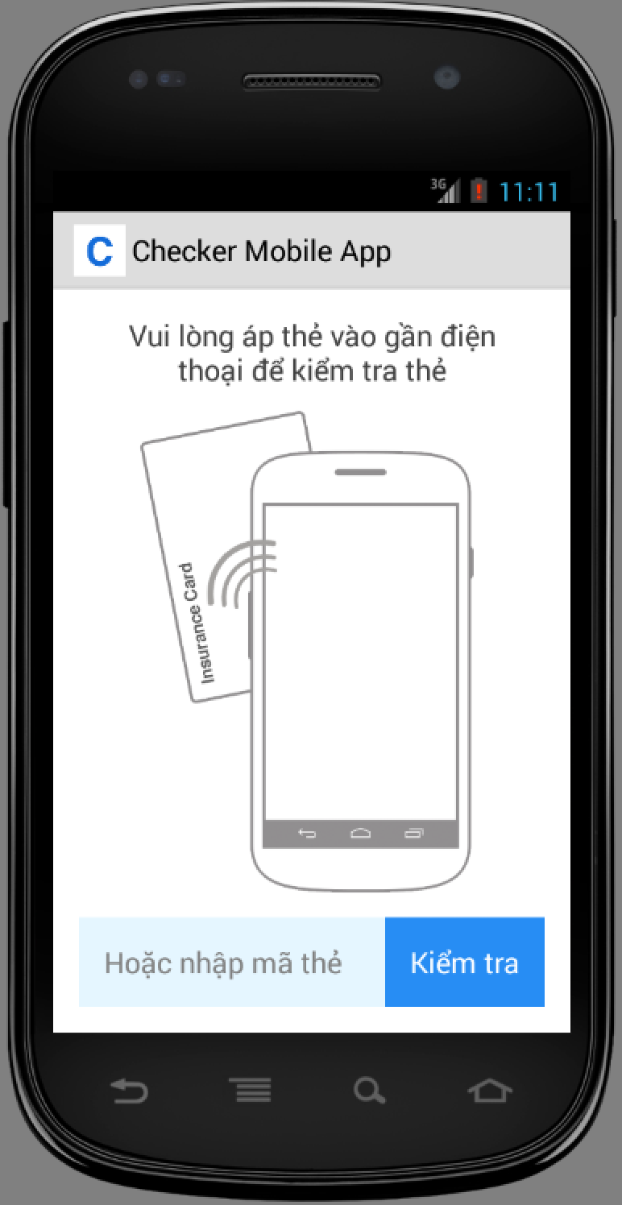
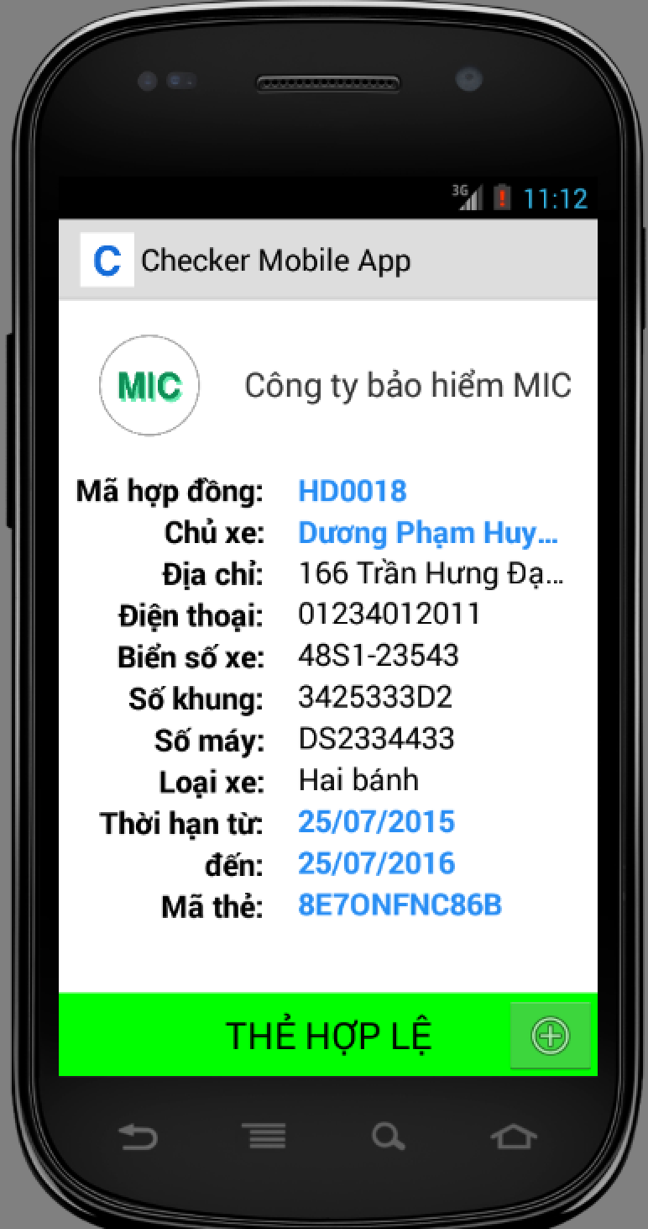
Check Card
Notes:
Tôi xin giới thiệu về ứng dụng kiểm tra thẻ.
Hệ thống của chúng tôi cung cấp một ứng dụng để giả lập thiết bị kiểm tra thẻ dành cho CSGT. CSGT có thể sử dụng ứng dụng này để kiểm tra tính hợp lệ của thẻ cũng như tình trạng thẻ bảo hiểm còn hạn hay hết hạn.

Slide 70
Check Card
Web Application
Check Card
Web Service
Result
Notes:
Chúng tôi cung cấp một thành phần Web Service có nhiệm vụ tiếp nhận yêu cầu từ thiết bị kiểm tra thẻ và trả về kết quả của thẻ.
Trong môi trường thực tế, các cơ quan CA hoặc các đơn vị có nhu cầu kiểm tra tính hợp lệ của thẻ bảo hiểm có thể sử dụng dịch vụ này để kiểm tra.

Slide 71
Check card
Valid card
Nearly expired card
A1B2C
Expired card
NFC Card
Checker App
Invalid card
Notes:
Khi kiểm tra thông tin một thẻ, các kết quả trả về có thể là:
Thẻ hợp lệ.
Thẻ sắp hết hạn.
Thẻ hết hạn.
Thẻ không hợp lệ.
Dựa vào thông tin trả về của ứng dụng, CSGT có thể đưa ra phương thức xử lý phù hợp với người vi phạm.

Slide 72
Check card
Read ID
A1B2C
NFC Card
Checker App
Notes:
Sau đây tôi xin trình bày về cách hoạt động của thiết bị kiểm tra thẻ.
Khi CSGT áp sát thẻ vào thiết bị, ứng dụng sẽ đọc mã số ID của thẻ.

Slide 73
Check card
Web Service
Read ID
A1B2C
NFC Card
Checker App
Notes:
Tiếp theo thiết bị sẽ gửi mã số này lên hệ thống để kiểm tra tính hợp lệ của thẻ.

Slide 74
Check card
Web Service
Read ID
Card
A1B2C
A1B2C
NFC Card
Checker App
CardInstance
ActivatedDate
DeactivatedDate
Customer
Contract
Nguyễn Văn A
HD0123
Ready
Notes:
Tại đây, hệ thống có thể tìm ra được thực thể Card nhờ có mã thẻ, sau đó có thể tìm ra được CardInstance là lần cấp phát đang có hiệu lực hiện tại của thẻ, và từ đó có thể lấy được thông tin của KH và hợp đồng đang gắn với thẻ đó.

Slide 75
Check card
Invalid card
Notes:
Sau khi có được thông tin hợp đồng, hệ thống sẽ trả về kết quả dựa trên trạng thái của hợp đồng.
Đối với các hợp đồng với trạng thái Chưa kích hoạt, Chưa có thẻ hoặc Đã hủy, hệ thống trả về kết quả Thẻ không hợp lệ.

Slide 76
Check card
Invalid card
Invalid card

Slide 77
Check card
Invalid card
Invalid card
Invalid card

Slide 78
Check card
Invalid card
Invalid card
Invalid card
Expired card
Notes:
Đối với những hợp đồng hết hạn, hệ thống trả về kết quả Thẻ đã hết hạn.

Slide 79
Check card
Invalid card
Invalid card
Invalid card
Expired card
Valid card
Notes:
Đối với những hợp đồng Sẵn sàng hoặc Đang yêu cầu hủy, hệ thống trả về kết quả Thẻ hợp lệ.

Slide 80
Check card
Invalid card
Invalid card
Invalid card
Expired card
Valid card
Valid card

Slide 81
Check card
Valid card
?
Remaining days < 15
Nearly expired card
Notes:
Trong trường hợp thẻ hợp lệ, nếu thời gian hiệu lực của hợp đồng còn lại bé hơn 15 ngày, hệ thống sẽ thông báo Thẻ sắp hết hạn.

Slide 82
Check card
Web Application
Read ID
Web Service
A1B2C
NFC Card
Checker App
Notes:
Tiếp theo, thiết bị kiểm tra thẻ nhận được kết quả trả về từ hệ thống và hiển thị kết quả cho CSGT.

Slide 83
Check card
DEMO 3: Police check card, customer see card access log
Scenario:
While take part in traffic, Mr. Cao Thanh Minh was received a punishment from being drive too fast.
Police officer used the Checking Device to check card validation of customer Cao Thanh Minh and send punishment to MIC system.
Notes:
-Sau đây tôi xin demo chức năng kiểm tra thẻ hợp lệ.
-Tôi xin giới thiệu kịch bản như sau: tôi sẽ dùng thiết bị kiểm tra thẻ để kiểm tra thông tin thẻ vừa được in cho hợp đồng trước đó, sau đó CSGT có thể dùng thiết bị để thêm thông tin vi phạm ATGT của KH; và cuối cùng, KH có thể đăng nhập vào hệ thống để xem lịch sử truy cập của thẻ cũng như thông tin vi phạm.

Slide 84
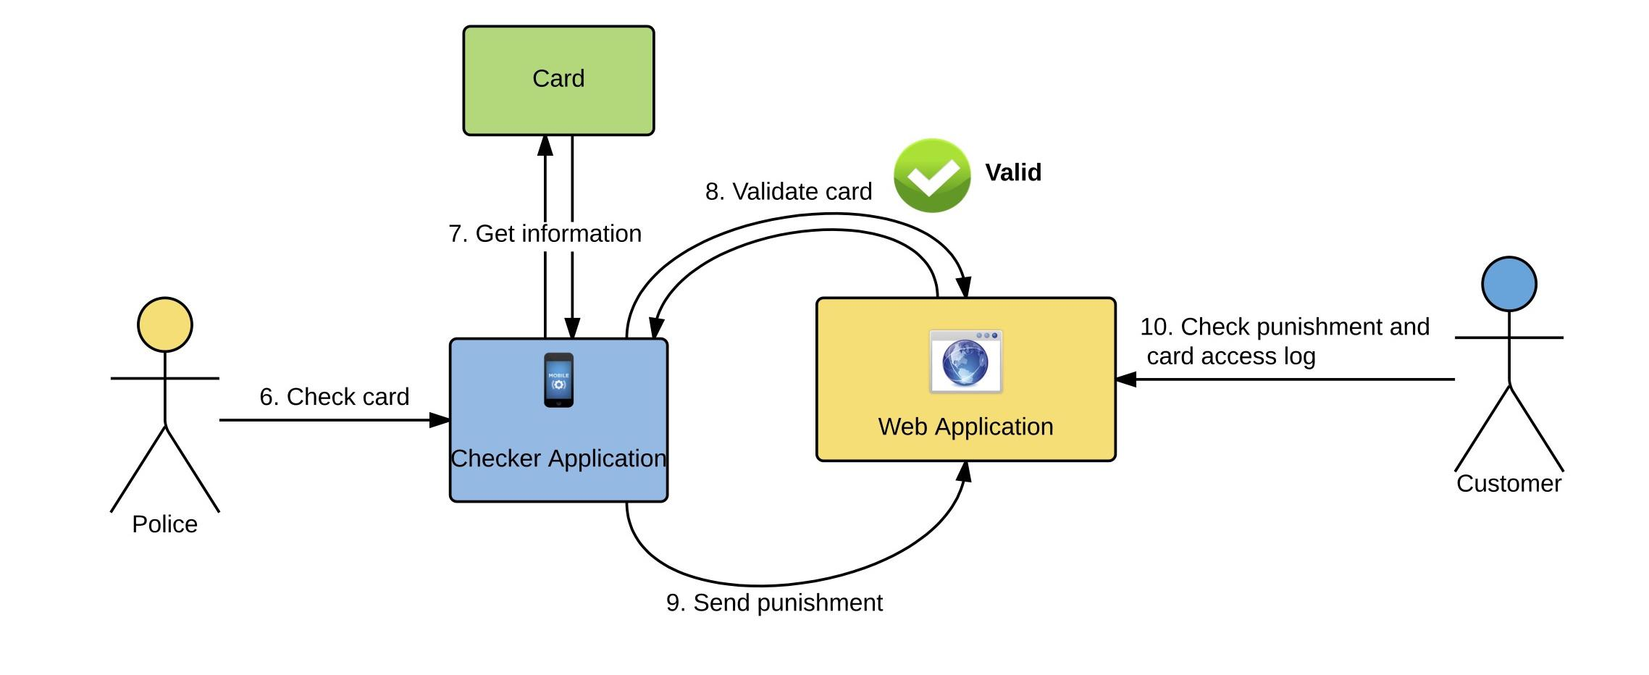
Check card
DEMO 3: Police check card, customer see card access log
Contract
Notes:
CSGT sử dụng thiết bị kiểm tra thẻ để kiểm tra thẻ bảo hiểm.

Slide 85
Check card
DEMO 3: Police check card, customer see card access log
Contract
Notes:
Lúc này, hệ thống sẽ trả về kết quả là thẻ hợp lệ.

Slide 86
Check card
DEMO 3: Police check card, customer see card access log
Contract
Notes:
CSGT sẽ tiến hành thêm thông tin vi phạm cho thẻ.

Slide 87
Check card
DEMO 3: Police check card, customer see card access log
Contract
Notes:
Cuối cùng, KH có thể đăng nhập vào hệ thống để kiểm tra thông tin vi phạm cũng như lịch sử truy cập thẻ.

Slide 88
Check card
Notes:
Như vậy, tôi đã trình bày xong về quy trình kiểm tra thẻ. Trạng thái của hợp đồng không có sự thay đổi, vẫn đang là Sẵn sàng.

Slide 89
Scheduler & Notification
Notes:
Sau đây tôi xin trình bày về tiến trình chạy ngầm và chức năng thông báo cho khách hàng khi hợp đồng sắp hết hạn hoặc hết hạn.

Slide 90

Scheduler & Notification
Scheduler
Notes:
Tôi xin giới thiệu về tiến trình chạy ngầm của hệ thống, được gọi là scheduler.
Scheduler là một thành phần nằm trong hệ thống có nhiệm vụ thực hiện kiểm tra ngày hết hạn của các hợp đồng, đồng thời thay đổi trạng thái của các hợp đồng nếu cần thiết.

Slide 91
Scheduler & Notification
Scheduler task starts at 00:00 everyday
Nearly expired contract
Send notification
Expired contract
Send notification
Change contract status to “Expired”
Payment duedate exceed
Send notification
Change contract status to “Cancelled”
Contract start date arrives
Send notification
Change contract status to “Ready”
Notes:
Chúng tôi cài đặt Scheduler thực hiện việc kiểm tra lúc 00:00 sáng mỗi ngày.
Khi được kích hoạt, Scheduler sẽ thực hiện 4 tác vụ sau:
Kiểm tra hợp đồng sắp hết hạn.
Kiểm tra hợp đồng đã hết hạn.
Kiểm tra hợp đồng đã quá hạn thanh toán.
Và Kiểm tra hợp đồng đã thanh toán đến ngày có hiệu lực.
Với mỗi tác vụ, Scheduler sẽ thực hiện gửi thông báo đến KH, đồng thời thay đổi trạng thái của hợp đồng nếu có.

Slide 92
Scheduler & Notification
Notify methods
1
1
Web
Email
Notes:
Hiện tại chúng tôi hỗ trợ 2 loại thông báo: thông báo trên giao diện web và thông báo qua email.

Slide 93



Scheduler & Notification
Ajax Polling
Interval: 3 seconds
Send notifications
Web Application
(Client side)
Web Application
(Server side)
Scheduler
Get notifications
Notes:
Để nhận được thông báo trên hệ thống web, chúng tôi sử dụng kỹ thuật Ajax Polling với thời gian chờ là 3 giây.
Lúc này nhân viên hoặc KH sẽ có thể nhìn thấy thông báo trực tiếp ngay khi được gửi mà không cần phải tải lại trang.

Slide 94
Scheduler & Notification
DEMO 4:
Nearly expired contract, expired contract, customer check notification at website and email
Scenario:
Change system time, Scheduler changes contract status and notifies to customer.
Notes:
Sau đây tôi xin demo sự hoạt động của scheduler và chức năng gửi thông báo cho KH.
Kịch bản của tôi sẽ là: Thay đổi giờ của hệ thống để Scheduler thực hiện thay đổi trạng thái của hợp đồng và gửi thông báo đến KH.

Slide 95
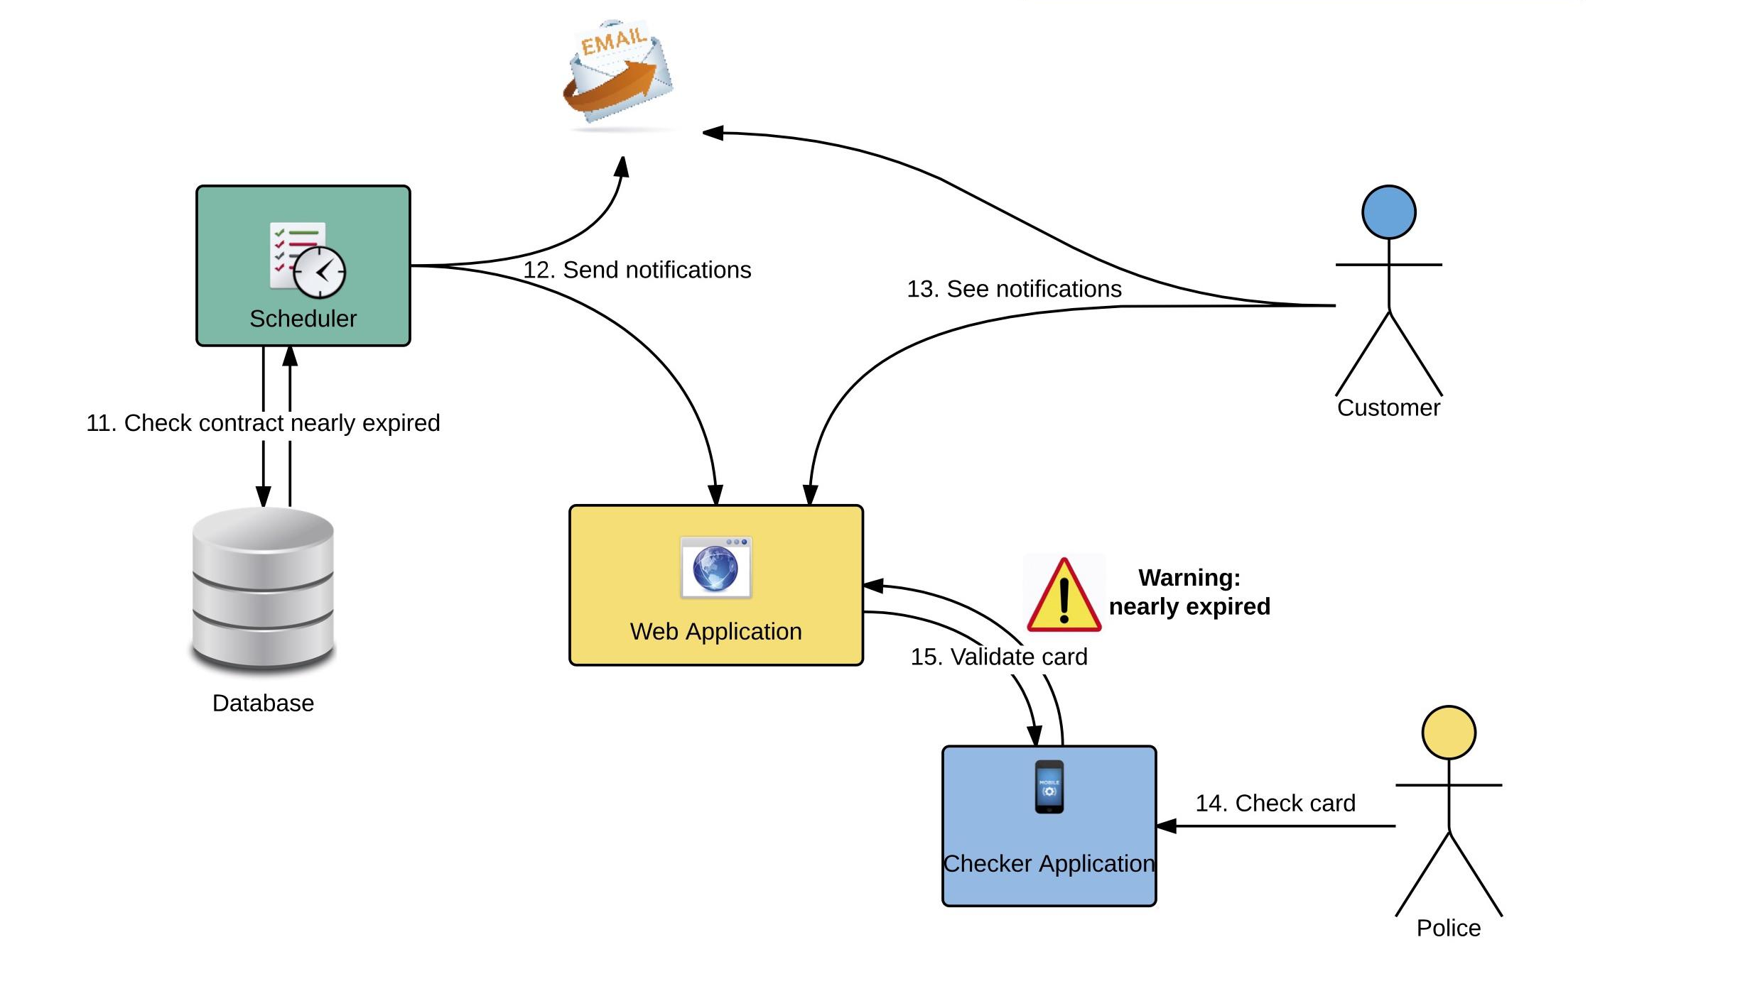
Scheduler & Notification
DEMO 4:
Nearly expired contract, expired contract, customer check notification at website and email
Contract
expired
Contract
Notes:
Tôi xin trình bày quy trình DEMO.
Tại thời điểm hiện tại, trạng thái của hợp đồng đang là Sẵn sàng.

Slide 96
Scheduler & Notification
DEMO 4:
Nearly expired contract, expired contract, customer check notification at website and email
Contract
11. Check contract expired
Contract
Notes:
Sau khi tôi thực hiện đổi giờ hệ thống đến thời điểm hết hạn của hợp đồng. Scheduler sẽ thực hiện kiểm tra và thay đổi trạng thái của hợp đồng thành Hết hạn.

Slide 97
Scheduler & Notification
DEMO 4:
Nearly expired contract, expired contract, customer check notification at website and email
Contract
11. Check contract expired
Contract
Notes:
Tiếp theo, Scheduler sẽ gởi thông báo đến khách hàng thông qua web và email.

Slide 98
Scheduler & Notification
DEMO 4:
Nearly expired contract, expired contract, customer check notification at website and email
Contract
11. Check contract expired
Contract
Notes:
Sau đó, Khách hàng sẽ nhận được thông báo.

Slide 99
Scheduler & Notification
DEMO 4:
Nearly expired contract, expired contract, customer check notification at website and email
Contract
11. Check contract expired
Expired
Contract
Notes:
Đồng thời tại thời điểm này, nếu CSGT sử dụng thiết bị kiểm tra thẻ để kiểm tra thì hệ thống sẽ trả về kết quả là thẻ đã hết hạn.

Slide 100
Scheduler & Notification
Notes:
Như vậy là tôi đã demo xong tiến trình chạy ngầm và chức năng gửi thông báo.
Trạng thái của hợp đồng trong hệ thống bây giờ đã được chuyển thành Expired.

Slide 101
Renew contract
Notes:
Tiếp theo tôi xin trình bày về chức năng gia hạn hợp đồng.

Slide 102
Renew contract
Expired
Cannot renew contract
Notes:
Hiện tại trên môi trường thực tế, hệ thống hợp đồng bảo hiểm không có khả năng gia hạn. Điều này gây bất tiện cho KH khi mà KH phải đến trực tiếp cty hoặc các đại lý để đăng ký HĐ bảo hiểm mới.

Slide 103
Renew contract
Renew
Notes:
Hệ thống của chúng tôi đề xuất một cơ chế để gia hạn hợp đồng như sau:

Slide 104
Renew contract
Contract
ContractCode
StartDate
ExpiredDate
Status
...
HD0001
25/08/2014
25/08/2015
Expired
...
Notes:
Một thực thể hợp đồng lúc mới đăng ký sẽ có thông tin về ngày hết hiệu lực và trạng thái hợp đồng.
Ở đây tôi xin ví dụ một hợp đồng có ngày hết hạn là 08/05/2015 và trạng thái hiện tại đang là hết hạn.

Slide 105
Renew contract
Contract
ContractCode
StartDate
ExpiredDate
Status
...
HD0001
25/08/2014
25/08/2016
Ready
...
Notes:
Khi người dùng thực hiện gia hạn cho hợp đồng, lúc này hệ thống sẽ cộng thêm 1 năm - là thời hạn mặc định lúc đăng ký hợp đồng - vào thời hạn hợp đồng, đồng thời trạng thái của hợp đồng được đổi thành “Ready”.

Slide 106
Renew contract
Contract
ContractCode
StartDate
ExpiredDate
Status
...
HD0001
25/08/2014
25/08/2016
Ready
...
1
Payment
0..*
StartDate
ExpiredDate
PaymentFee
...
Notes:
Sau đó hệ thống sẽ tiến hành lưu trữ thông tin về việc gia hạn vào thực thể Payment. Trong thực thể payment chứa các thông tin như ngày bắt đầu, ngày kết thúc của lần gia hạn kèm theo mức phí gia hạn.
Như vậy một hợp đồng có thể được gia hạn nhiều lần, thông tin các lần gia hạn trong lịch sử đều có thể tra cứu lại được thông qua thực thể Payment.
Dưới góc nhìn của người dùng, chỉ với một thao tác đơn giản, KH có thể gia hạn được hợp đồng, và việc này xem như là tương đương với việc đăng ký lại một hợp đồng mới với thông tin giống với hợp đồng hiện tại với mức phí tương đương. Như vậy hình thức gia hạn mà chúng tôi đề xuất có thể xem là gần sát nhất so với quy định của pháp luật hiện tại ở Việt Nam.

Slide 107
Renew contract
DEMO 5:
Renew an expired contract. Police check card to verify contract status after renew.
Scenario:
Staff renew Cao Thanh Minh’s contract.

Slide 108
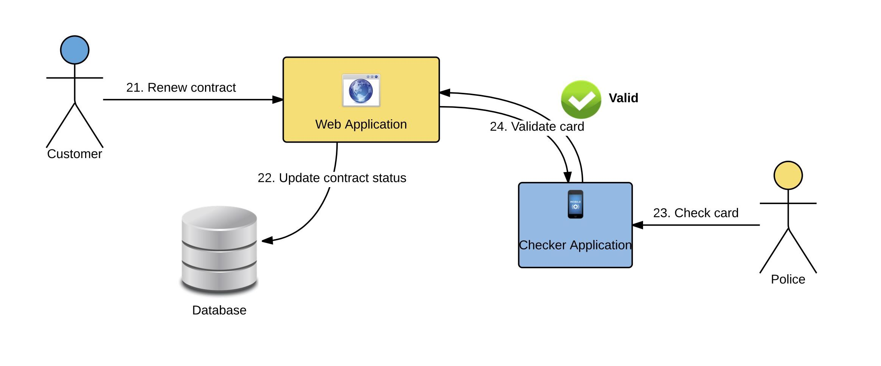
Renew contract
DEMO 5:
Renew an expired contract. Police check card to verify contract status after renew.
Contract
Notes:
Sau đây chúng tôi xin demo chức năng gia hạn hợp đồng.
Demo:
Mở giao diện staff
Chọn HĐ đã hết hạn
Nhấn nút gia hạn
Dùng checker app kiểm tra thẻ.

Slide 109
Renew contract
DEMO 5:
Renew an expired contract. Police check card to verify contract status after renew.
Contract

Slide 110
Renew contract
DEMO 5:
Renew an expired contract. Police check card to verify contract status after renew.
Contract
Contract

Slide 111
Renew contract
Notes:
Như vậy là tôi đã demo xong chức năng gia hạn hợp đồng.
Trạng thái bây giờ của hợp đồng đã chuyển từ Expired sang Ready

Slide 112
Other features
✓ Manage contract: register contract / renew contract
✓ Notification system (web & email)
✓ Scheduler system / Payment system
✓ Mobile apps: Printer App / Checker App
⇒ Manage accident/punishment information
⇒ Manage contract type & price
⇒ Recycle old cards / manage published cards
⇒ Compensation system (request / resolve / import)
⇒ Request new card / claim lost card
⇒ Card access log / publish history
⇒ Configurable business rules
⇒ Manage customer / staff
Notes:
Như vậy chúng tôi đã trình bày và demo các nghiệp vụ quan trọng nhất của đồ án mà chúng tôi thực hiện, bên cạnh đó chúng tôi cũng đã xây dựng được một số chức năng khác, tuy nhiên do giới hạn thời gian nên chúng tôi xin được phép không trình bày ngay bây giờ.

Slide 113
Advantages / Disadvantages
Notes:
Tôi xin phân tích các điểm mạnh và điểm yếu trong hệ thống của chúng tôi.

Slide 114
Advantages
✓ Make use of technology to reduce human effort on manage contracts, compensation requests. NFC card replaces paper certificate.
Notes:
Về điểm mạnh, tôi xin nêu 3 điểm mạnh nổi bật nhất của hệ thống của chúng tôi.
Thứ nhất, hệ thống của chúng tôi áp dụng hệ thống CNTT để giảm bớt công sức của con người trong việc quản lý các thông tin hợp đồng, cũng như các yêu cầu bồi thường hợp đồng. Đồng thời việc sử dụng công nghệ NFC thay cho giấy bảo hiểm cũng đem lại nhiều lợi ích cho cả phía công ty bảo hiểm, khách hàng và cơ quan CSGT.

Slide 115
Advantages
✓ Make use of technology to reduce human effort on manage contracts, compensation requests. NFC card replaces paper certificate.
✓ MIC system is configurable to adapt different business rules from different companies.
Notes:
Thứ hai, hệ thống của chúng tôi hỗ trợ cài đặt các thông số nghiệp vụ phù hợp với chính sách của công ty, điều này giúp hệ thống của chúng tôi có thể được triển khai ở nhiều công ty bảo hiểm đa dạng khác nhau.

Slide 116
Advantages
✓ Make use of technology to reduce human effort on manage contracts, compensation requests. NFC card replaces paper certificate.
✓ MIC system is configurable to adapt different business rules from different companies.
✓ Designed to scale to larger models with multiple insurance services.
Notes:
Và Thứ ba, hệ thống của chúng tôi được thiết kế để có thể nâng cấp, mở rộng ra nhiều mô hình triển khai khác nhau, phù hợp với các công ty có quy mô từ nhỏ đến lớn.

Slide 117
Disadvantages
✘ Need to propose laws to make NFC Insurance Card legal in Vietnam and some other countries.
Notes:
Về điểm yếu, tôi cũng xin nêu ra 3 vấn đề còn bất cập trong hệ thống của chúng tôi là:
Thứ nhất: việc sử dụng thẻ NFC làm hình thức chứng nhận bảo hiểm vẫn chưa được coi là hợp pháp ở Việt Nam và một số nước khác. Do đó để triển khai được mô hình này vào thực tế thì cần phải trải qua một thời gian đề xuất, kiến nghị với cơ quan pháp luật để đảm bảo tính hợp pháp của thẻ NFC.

Slide 118
Disadvantages
✘ Need to propose laws to make NFC Insurance Card legal in Vietnam and some other countries.
✘ Checker devices are required to connect to the internet to check card.
Notes:
Thứ hai: Thiết bị kiểm tra thẻ cần phải có kết nối mạng để kiểm tra thẻ, việc này có thể sẽ gây cản trở nếu kết nối mạng chậm hoặc bị mất kết nối ở những nơi chưa có Internet.

Slide 119
Disadvantages
✘ Need to propose laws to make NFC Insurance Card legal in Vietnam and some other countries.
✘ Checker devices are required to connect to the internet to check card.
✘ Accident / punishment information is currently not used to calculate the compensation fee.
Notes:
Thứ ba: Các thông tin về vi phạm giao thông, các lần gây tai nạn trong hệ thống của chúng tôi hiện tại chỉ là lưu trữ đơn thuần, chưa áp dụng để có thể tính toán mức phí bồi thường như hệ thống thực tế ở một số nước.

Slide 120
Future plans
Notes:
Tiếp theo tôi xin trình bày về các phương án phát triển trong tương lai

Slide 121
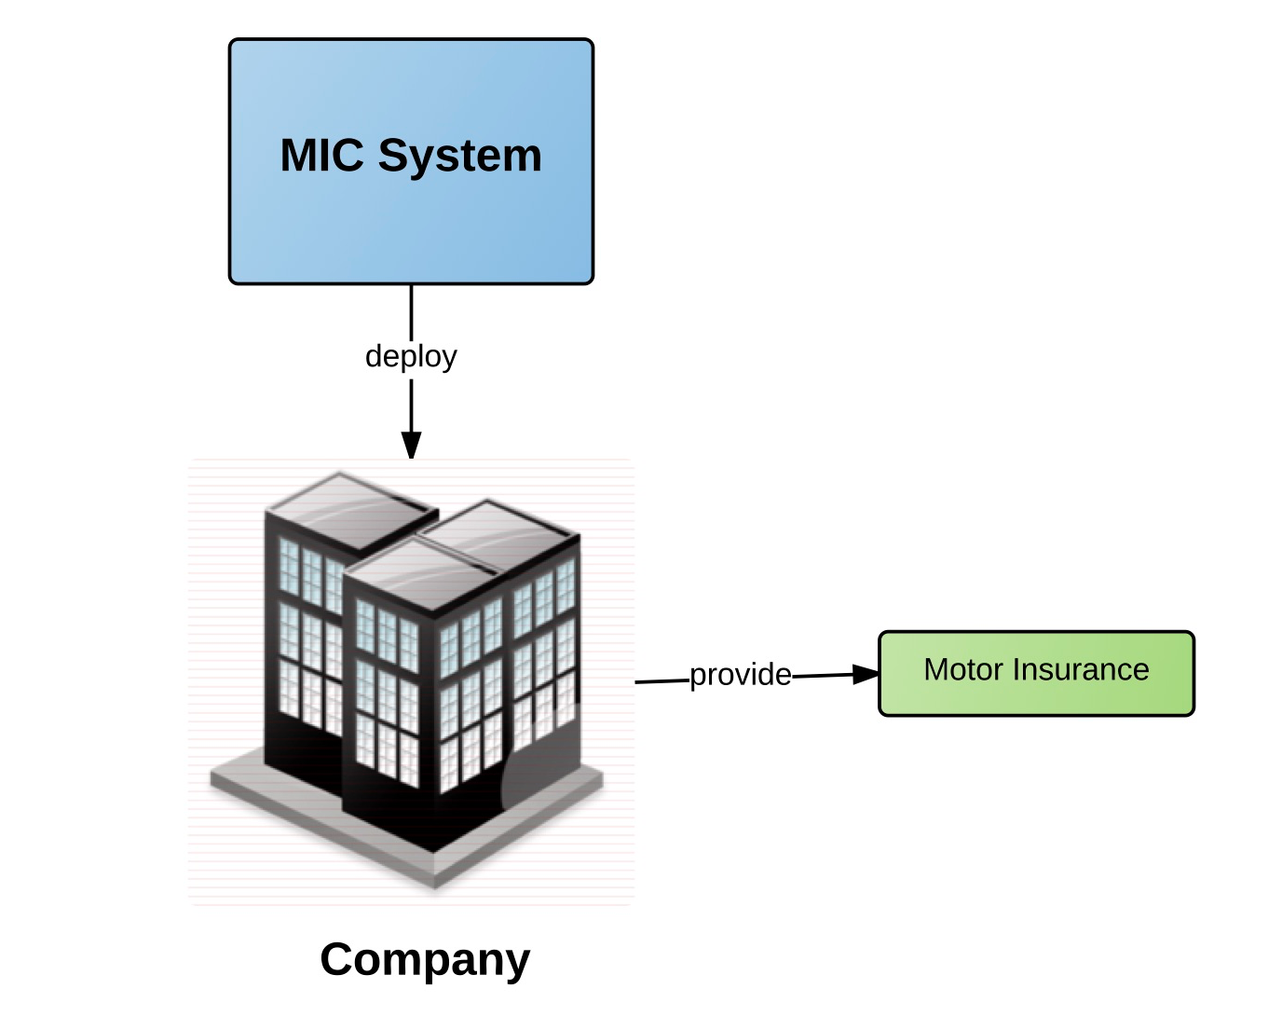
Future plans
Isolated Single Service Deployment Model
Company A
Company B
Company C
Company D
...
Deploy to company
Notes:
Đây là mô hình triển khai hiện tại của hệ thống chúng tôi: mô hình một công ty đơn dịch vụ.
Hệ thống MIC sẽ được triển khai vào từng công ty riêng biệt, và công ty này chỉ cung cấp một loại dịch vụ là bảo hiểm xe máy.

Slide 122
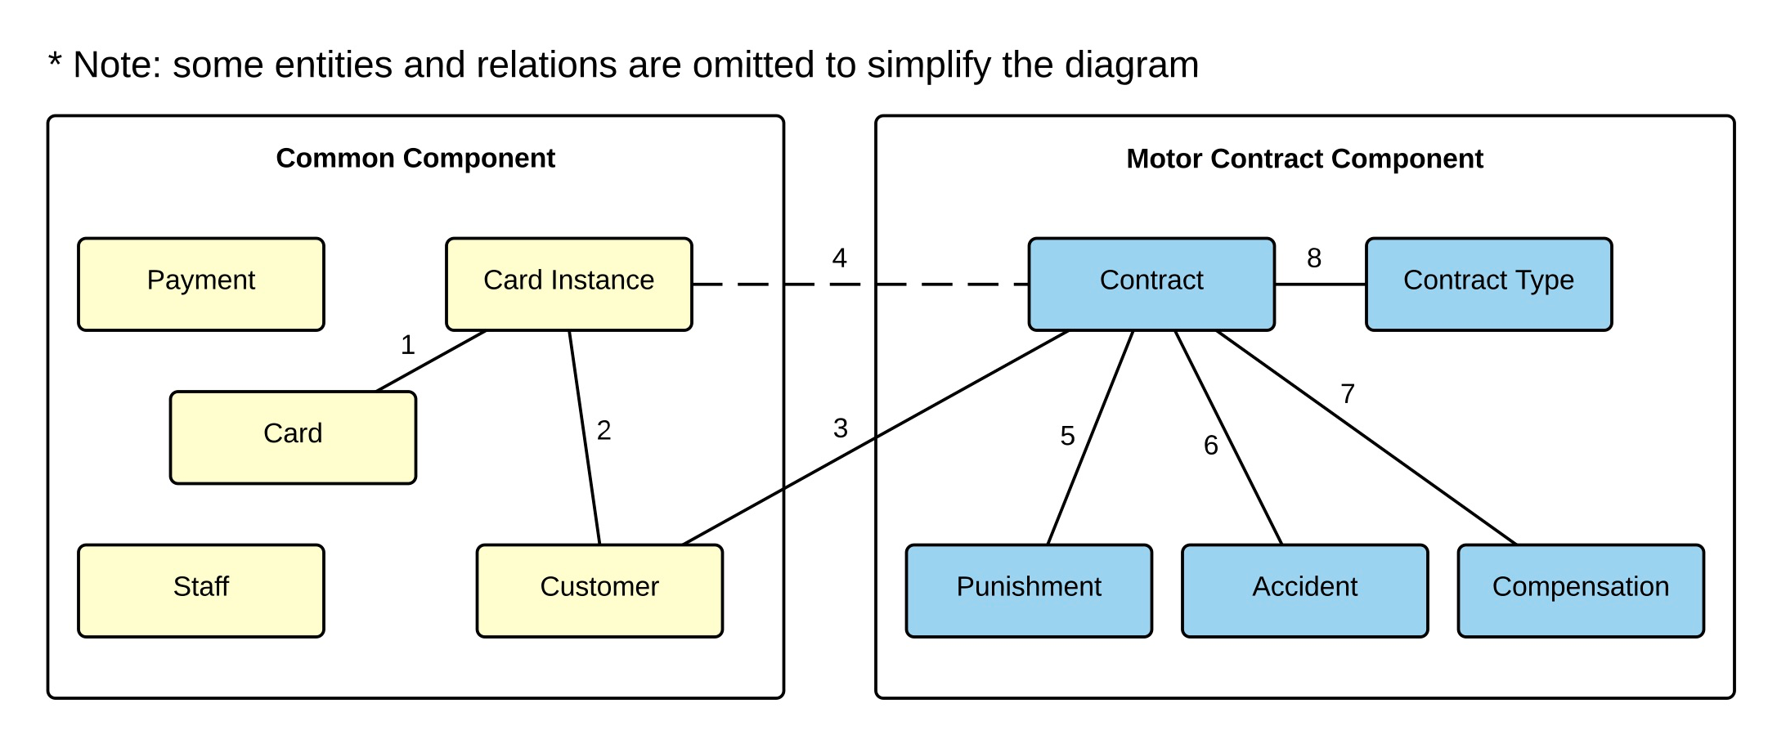
Future plans
Notes:
Để thuận tiện cho việc mở rộng, chúng tôi đã thiết kế hệ thống thành nhiều thành phần riêng biệt để dễ dàng sửa đổi, nâng cấp.
Như hiện tại, chúng tôi có thành phần dùng chung (là Common Component) bao gồm khách hàng, thẻ, nhân viên... và thành phần bảo hiểm xe máy (Motor Contract Component) bao gồm hợp đồng bảo hiểm xe máy và các thông tin liên quan như loại hợp đồng, thông tin vi phạm, tai nạn và bồi thường.

Slide 123
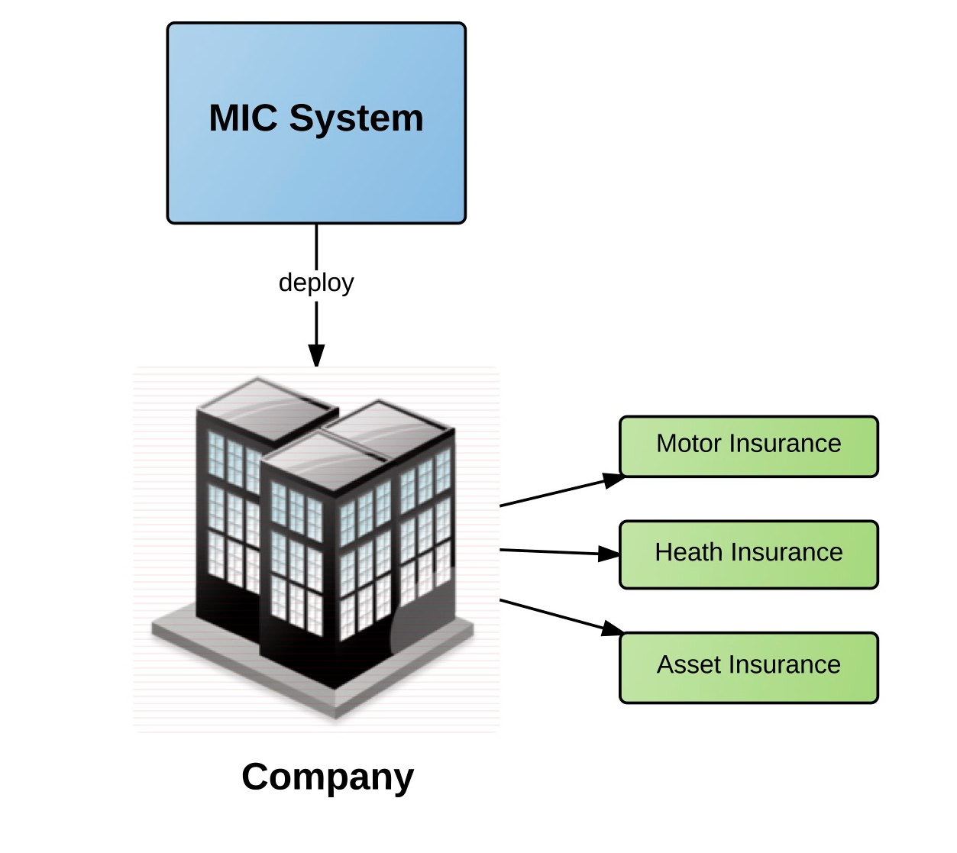
Future plans
Isolated Multiple Service Deployment Model
Company A
Company B
Company C
Company D
...
NFC
Only 1 card
Deploy to company
Notes:
Với thiết kế như vậy, chúng tôi có thể dễ dàng nâng cấp lên thành mô hình một công ty đa dịch vụ.
Tức là thay vì mỗi công ty chỉ cung cấp một loại dịch vụ nhất định thì bây giờ công ty đó có thể có nhiều loại dịch vụ khác nhau như bảo hiểm xe máy, bảo hiểm sức khỏe hoặc bảo hiểm tài sản và chỉ cần sử dụng một thẻ bảo hiểm duy nhất.

Slide 124
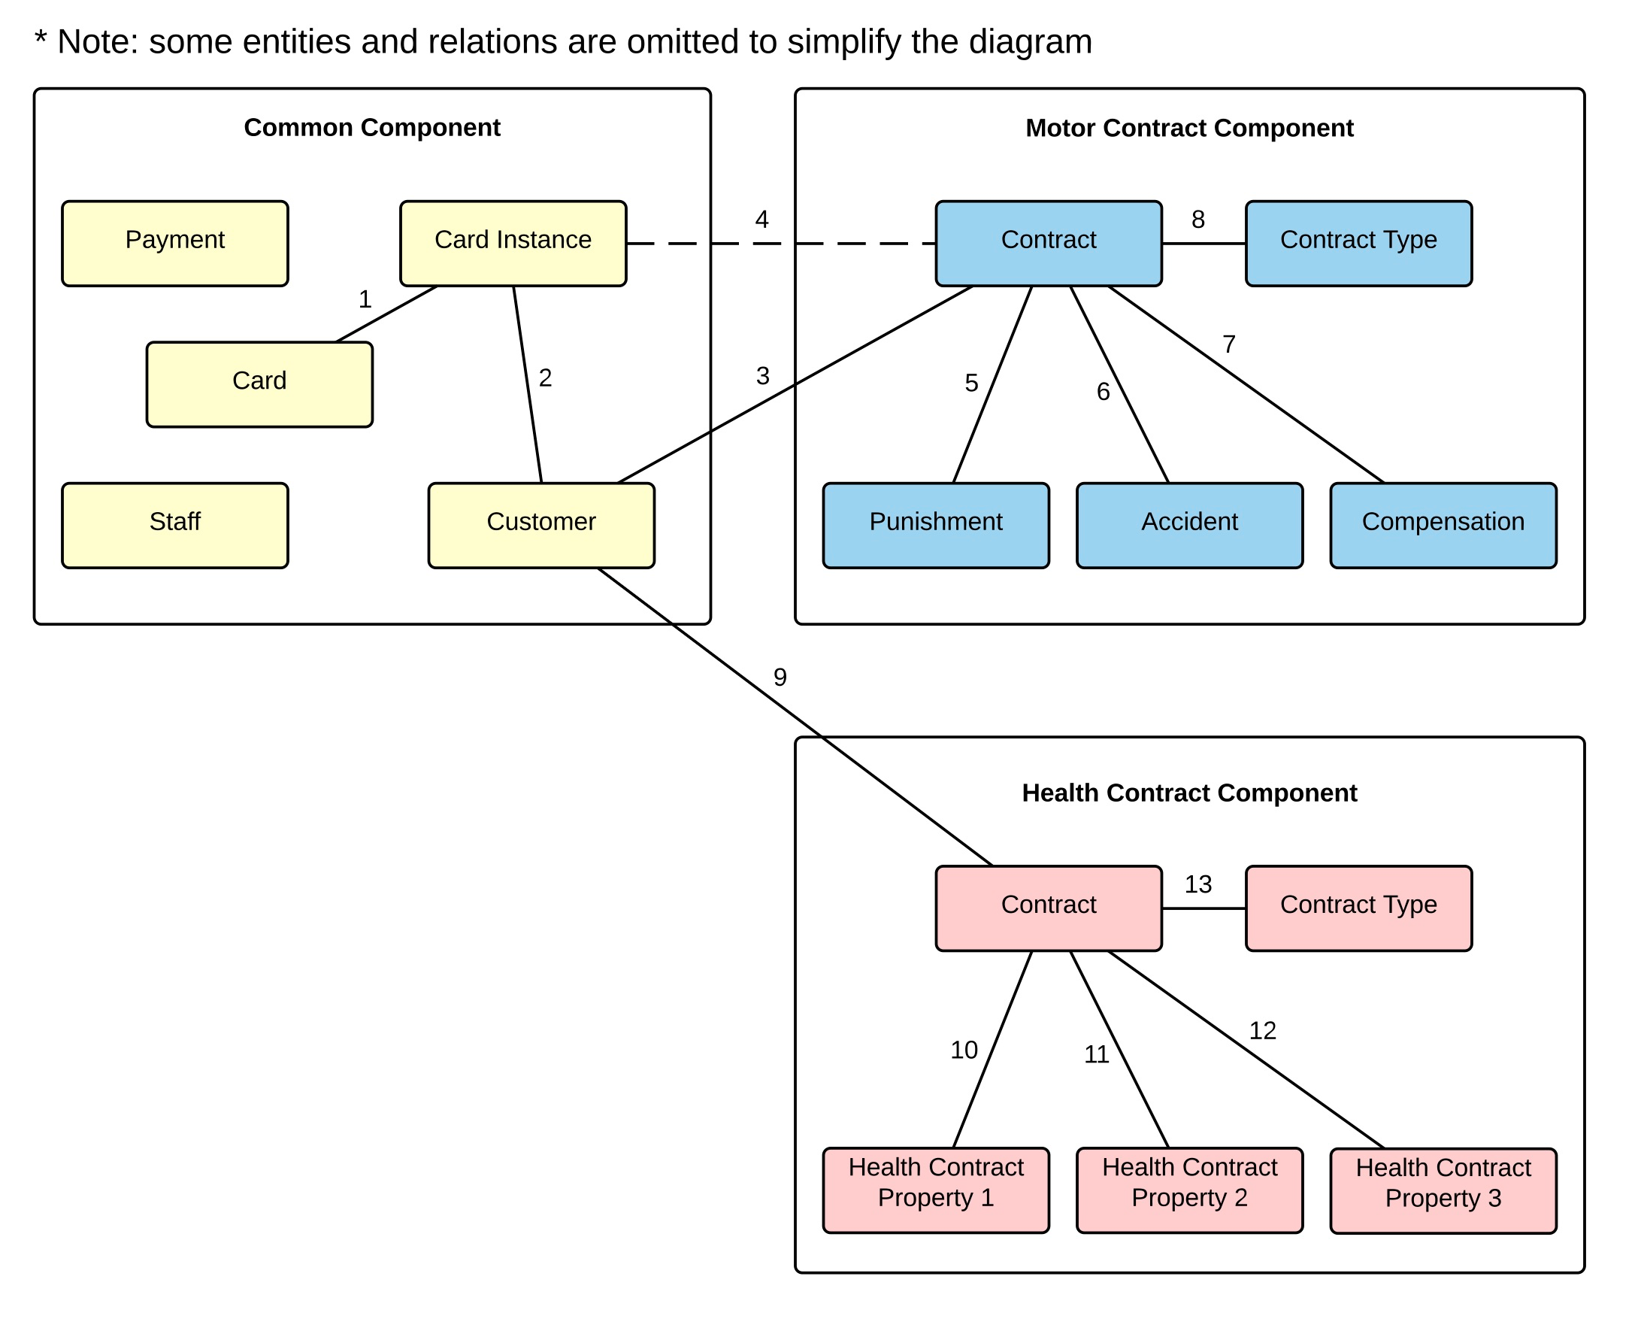
Future plans
Notes:
Và đây là thiết kế cho mô hình một công ty đa dịch vụ.
Như hội đồng có thể nhìn thấy, ở đây hệ thống chỉ cần bổ sung thêm một thành phần gọi là thành phần bảo hiểm sức khỏe gồm các thông tin đặc thù cho bảo hiểm sức khỏe. Thành phần này sẽ giữ một liên kết đến thành phần dùng chung (tức là Common Component).
Như vậy, việc mở rộng hệ thống không yêu cầu sửa đổi đối với hệ thống hiện tại.

Slide 125
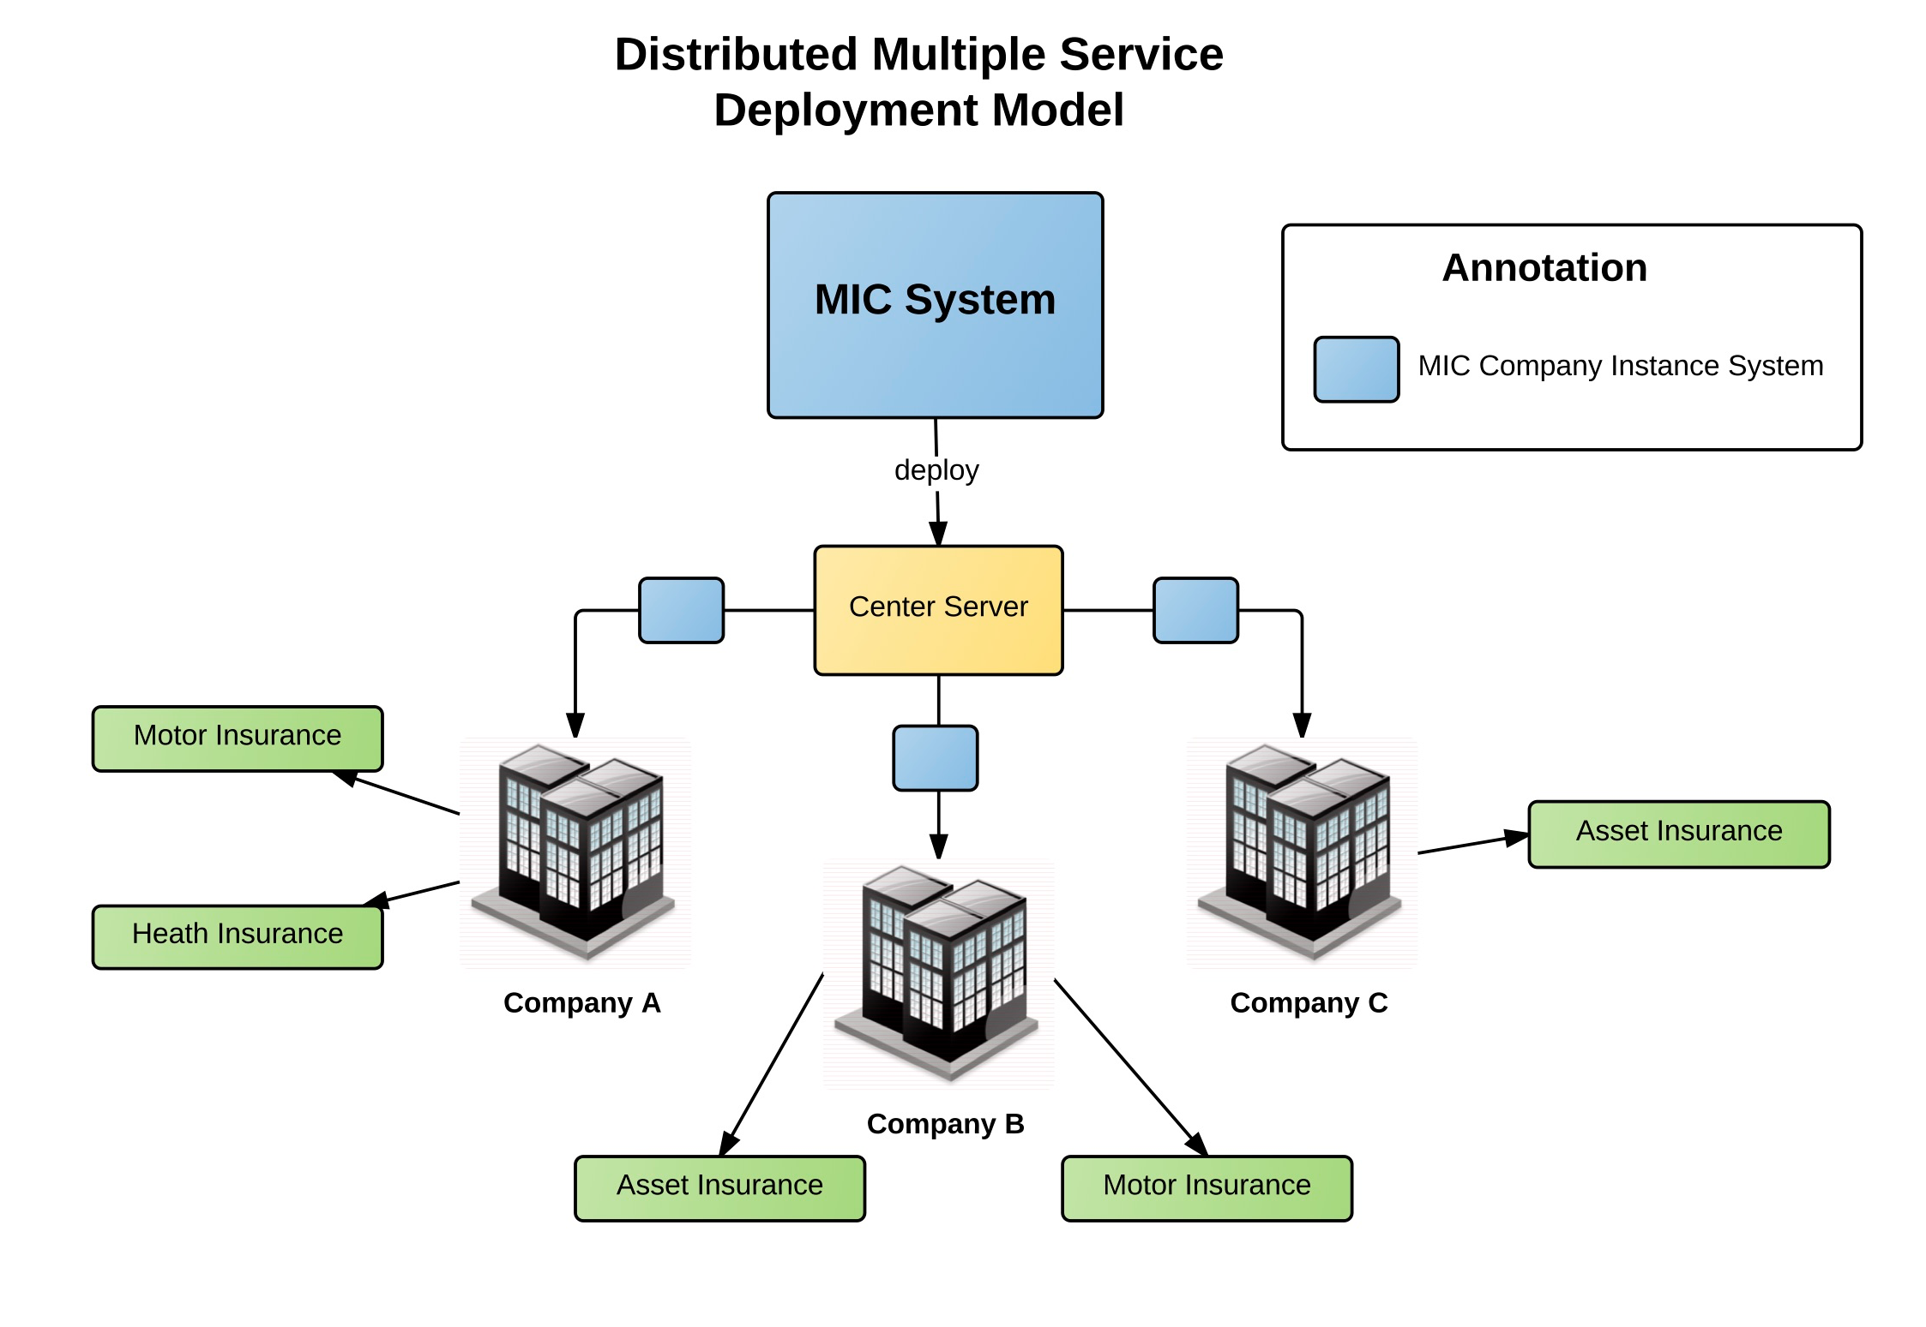
Future plans
Notes:
Ngoài ra, chúng tôi còn đưa ra một mô hình rộng hơn, là mô hình Nhiều công ty đa dịch vụ.
Ở mô hình này, chúng tôi hướng đến tất cả các công ty bảo hiểm trên Việt Nam đều sử dụng chung hệ thống dữ liệu để có thể khai thác được tối đa các lợi ích mang lại từ thẻ bảo hiểm NFC.
Như hội đồng có thể nhìn thấy, ở mô hình này ngoài hệ thống MIC chính được triển khai ở máy chủ trung tâm, ở mỗi công ty, chúng tôi còn triển khai một mô đun nhỏ để đảm bảo vận hành đồng bộ và chính xác giữa các công ty với nhau.

Slide 126
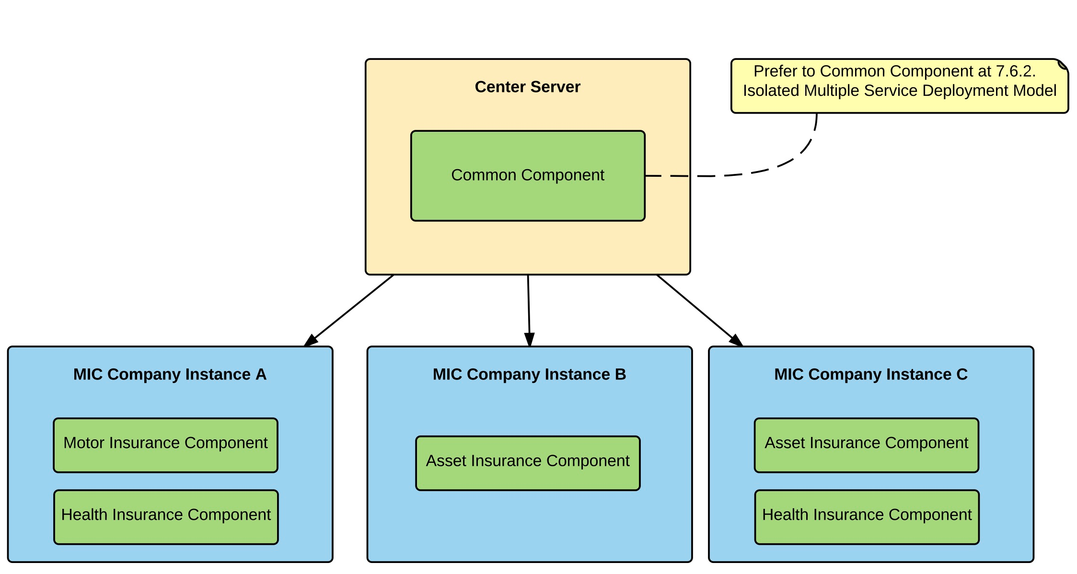
Future plans
Notes:
Đây là thiết kế mà chúng tôi đề xuất dành cho mô hình Nhiều công ty đa dịch vụ.
Tại máy chủ trung tâm, chúng tôi cài đặt thành phần dùng chung để quản lý các thông tin chung của nhiều công ty.
Sau đó, tại mỗi công ty chúng tôi sẽ cài đặt lên module các thành phần liên quan đến nghiệp vụ riêng biệt của từng công ty.
Ở mô hình này chúng tôi chỉ đưa ra góc nhìn tổng quát về thiết kế của hệ thống, để triển khai thật sự thì cần phải giải quyết rất nhiều bài toán phát sinh.

Slide 127
Summary
Problems
Solution
Feature explanation and demo
Contract
Card
Print and check card
Scheduler & notification
Renew contract
Future plan
Notes:
Như vậy là chúng tôi đã trình bày xong nội dung đề tài, cảm ơn quý hội đồng, quý thầy cô và các bạn đã theo dõi. Sau đây là phần hỏi đáp và góp ý từ phía hội đồng.

Slide 128
THANKS FOR LISTENING
Q/A

